Slide 1
无线网络安全
张 磊
密码与网络安全系
软件工程学院
华东师范大学

Slide 2
期末复习课
1
无线局域网及其安全
2
无线传感器网络安全
3
博弈论与无线网安全
4
隐私保护与无线网安全
5
车联网安全、区块链与IoT
6
联邦学习与无线网络安全
2

Slide 3
期末复习课
1
无线局域网及其安全
2
无线传感器网络安全
3
博弈论与无线网安全
4
隐私保护与无线网安全
5
车联网安全、区块链与IoT
6
联邦学习与无线网络安全
3

Slide 4
1. 无线网络安全
1.1 无线网安全与有线网安全的区别
  无线网络的开放性使得网络更易受到恶意攻击
    无线链路使得网络更容易受到被动窃听或主动干扰等各种攻击。
    有线网络的网络连接是相对固定的，具有确定的边界，攻击者必须物理地接入网络或经过物理边界，如防火墙和网关，才能进入到有线网络。
    无线网络则没有一个明确的防御边界，攻击者可能来自四面八方和任意节点，每个节点必须面对攻击者直接或间接的攻击。无线网络的这种开放性带来了信息截取、未授权使用服务、恶意注入信息等一系列信息安全问题。
4

Slide 5
1.1 无线网概述
1.1 无线网安全与有线网安全的区别
  无线网络的移动性使得安全管理难度更大
    有线网络的用户终端与接入设备之间通过线缆连接，终端不能在大范围内移动，对用户的管理比较容易。
    而无线网络终端不仅可以在较大范围内移动，而且还可以跨区域漫游，这增大了对接入节点的认证难度，且移动节点没有足够的物理防护，从而易被窃听、破坏和劫持。
    通过网络内部已经被入侵的节点实施内部攻击造成的破坏更大，更难以检测，且要求密码安全算法能抗密钥泄露，抗节点妥协。
5

Slide 6
1.1 无线网概述
1.1 无线网安全与有线网安全的区别
  无线网络动态变化的拓扑结构使得安全方案的实施难度更大
    有线网络具有固定的拓扑结构，安全技术和方案容易部署。
    而在无线网络环境中，动态的、变化的拓扑结构缺乏集中管理机制，使得安全技术更加复杂。
    另一方面，无线网络环境中做出的许多决策是分散的，许多网络算法必须依赖大量节点的共同参与和协作来完成。攻击者可能实施新的攻击破坏来破坏协作机制。
6

Slide 7
1.1 无线网概述
1.1 无线网安全与有线网安全的区别
  无线网络传输信号的不稳定性带来无线通信网络及其安全机制的鲁棒性问题
    有线网络的传输环境是确定的，信号质量稳定，而无线网络随着用户的移动其信道特性是变化的，会受到干扰、衰落、多径等多方面的影响，造成信号质量波动较大，甚至无法进行通信。无线信道的竞争共享访问机制也可能导致数据丢失。
    因此，这对无线通信网络安全机制的鲁棒性提出了更高的要求。
7

Slide 8
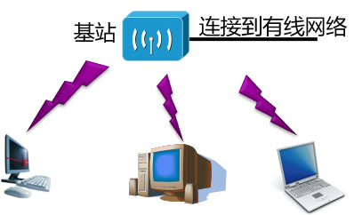
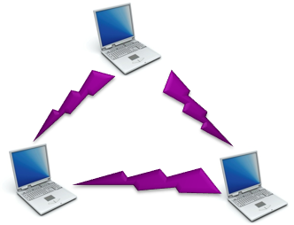
1. 无线网络安全
1.2 WLAN概述与802.11
无线局域网Wireless Local Area Networks（WLAN）是指在一个局部区域内计算机通过无线链路进行通信的网络
按照拓扑结构可分为
  带基站的无线网络（基础结构无线网络）
  Ad Hoc网络（自组织网络）
带基站的无线网络
Ad Hoc 网络
8

Slide 9
1. 无线网络安全
1.2 WLAN概述与802.11
发布日期 | 标准 | 频段 | 带宽 | 最大数据速率 | 备注
1997 | 802.11 | 2.4 GHz | 20MHZ | 2Mbits/s
1999 | 802.11b | 2.4GHz | 20MHz | 11Mbits/s | Wi-Fi 1
1999 | 802.11a | 5GHz | 20MHz | 54Mbits/s | Wi-Fi 2
2003 | 802.11g | 2.4GHz | 20MHz | 54Mbits/s | Wi-Fi 3
2009 | 802.11n | 2.4GHz,5GHz | 20MHz,40MHz | 600Mbits/s | Wi-Fi 4
2013 | 802.11ac | 5GHz | 40MHz,80MHz,160MHz | 1Gbits/s以上 | Wi-Fi 5
2020 | 802.11ax | 1~6GHz | 160MHz | 9.6Gbits/s | Wi-Fi 6
9

Slide 10
1. 无线网络安全
1.3 WLAN安全需求
无线局域网（WLAN）具有安装便捷、使用灵活、经济节约、易于扩展等有线网络无法比拟的优点，因此无线局域网得到越来越广泛的使用。
但是由于无线局域网信道开放的特点，使得攻击者能够很容易的进行窃听，恶意修改并转发，因此安全性成为阻碍无线局域网发展的最重要因素。
10

Slide 11
1. 无线网络安全
1.3 WLAN安全需求
WLAN的安全威胁主要来自于以下几个部分：
  未经授权的接入；
  MAC地址欺骗；
  无线窃听；
  企业级入侵。
11

Slide 12
1. 无线网络安全
1.4 WEP
  WEP(Wired Equivalent Privacy)是802.11b采用的安全标准，用于提供一种加密机制，保护数据链路层的安全，使WLAN的数据传输安全达到与有线LAN相同的级别。
12

Slide 13
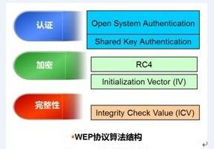
1. 无线网络安全
1.4 WEP
WEP协议算法结构如下图所示：
其中，开放式系统认证(Open System authentication)和共享密钥认证(Shared Key authentication)是WEP认证的两种方式。
WEP使用RC4(Rivest Cipher)串流加密算法达到机密性，并由CRC32验证数据完整性。
13

Slide 14
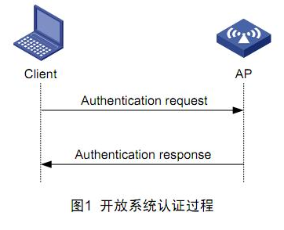
1. 无线网络安全
1.4 WEP
WEP认证方式--Open System authentication
开放系统认证是缺省使用的认证机制，也是最简单的认证算法，即不认证。如果认证类型设置为开放系统认证，则所有请求认证的客户端都会通过认证（认证过程如图一所示）。
14

Slide 15
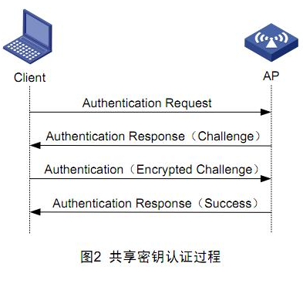
1. 无线网络安全
1.4 WEP
WEP认证方式--Shared Key authentication
共享密钥认证是通过AP与station是否共享同一密钥来实现的(AP客户端需要放送与接入点预存密钥匹配的密钥)。
此认证采用Challenge-Response方式，认证流程一共有4个步骤，如图二所示。
15

Slide 16
1. 无线网络安全
1.4 WEP
WEP-Shared Key Authentication
STA
WTP
身份认证请求
生成随机数发送到客户端
发送随机数
RC4加密随机数
用密文响应
解密收到的相应结果，并与原发送的随机数进行比较，如果相同则认为成功
确认成功
16

Slide 17
1. 无线网络安全
1.4 WEP
WEP安全弱点
无身份验证机制，使用线性函数CRC32进行完整性校验。无身份验证机制，导致攻击者能使用Aircrack-ng -1 fakeauth count attack mode和AP建立伪链接进而获得XOR文件。使用线性函数CRC32进行完整性校验，导致攻击者能用XOR文件伪造一个arp包。然后依靠这个包去捕获大量有效数据
17

Slide 18
1. 无线网络安全
1.5 WPA
  WPA(Wi-Fi Protected Access)用于保护无线电脑网络安全。
  它分为WPA和WPA2两个版本，是WEP的升级版本，针对WEP的几个缺点进行了弥补。
  是802.11i的组成部分，在802.11i没有完备之前，WPA是802.11i的临时替代版本。
18

Slide 19
1. 无线网络安全
1.5 WPA
WPA加密方式目前有四种认证方式：WPA、WPA-PSK、WPA2、WPA2-PSK。采用的加密算法有二种：AES和TKIP。
WPA
  WPA继承了WEP的基本原理而又弥补了WEP的缺点：WPA加强了生成加密密钥的算法，因此即便收集到分组信息并对其进行解析，也几乎无法计算出通用密钥；WPA中还增加了防止数据中途被篡改的功能和认证功能。
  WPA-PSK（预先共享密钥Wi-Fi保护访问）WPA-PSK适用于个人或普通家庭网络，使用预先共享密钥，秘钥设置的密码越长，安全性越高。WPA-PSK只能使用TKIP加密方式。
WPA2（WPA第二版）
  WPA2是WPA的增强型版本，与WPA相比，WPA2新增了支持AES的加密方式。
  WPA2-PSK，与WPA-PSK类似，适用于个人或普通家庭网络，使用预先共享密钥，支持TKIP和AES两种加密方式。
19
Notes:
一般在我们家庭无线路由器设置页面上，选择使用WPA-PSK或WPA2-PSK认证类型即可，对应设置的共享密码尽可能长些，并且在经过一段时间之后更换共享密码，确保家庭无线网络的安全。

Slide 20
1. 无线网络安全
1.6 WAPI
  WAPI(WLAN Authenticationand Privacy Infrastructure)
  是我国自主研发并大力推行的WLAN安全标准，它通过了IEEE(注意，不是Wi-Fi)认证和授权，是一种认证和私密性保护协议，其作用类似于802.11b中的WEP，但是能提供更加完善的安全保护。
20

Slide 21
1. 无线网络安全
1.6 WAPI
项目 |  | WEP | WAPI | IEEE 802.11i
鉴别 | 鉴别机制 | 单向鉴别（AP鉴别MT） | 双向鉴别（AP和MT通过AS实现相互的身份鉴别） | 单向和双向鉴别（MT和Radius之间），MT不能够鉴别AP的合法性
 | 鉴别方法 | 开放式系统鉴别（或共享密钥鉴别） | 身份凭证为公钥数字证书； 无线用户与无线接入点地位对等，实现无线接入点的接入控制； 客户端支持多证书，方便用户多处使用 | 用户身份通常为用户名和口令； AP后端的Radius服务器对用户进行认证；
 | 鉴别对象 | 客户机 | 用户 | 用户
 | 密钥管理 | 无 | 全集中（局域网内统一由AS管理） | AP和Radius服务器之间需手工设置共享密钥； AP和MT之间只定义了认证体系结构，不同厂商的具体设计可能不兼容；
 | 算法 | 64 bit RC4 | 192位椭圆曲线算法（ECC192） | 与具体的协议有关
 | 安全漏洞 | 鉴别易于伪造 | 未查明 | 用户身份凭证简单，被盗取后可任意使用；
加密 | 密钥 | 静态 | 动态 | 动态
 | 算法 | 64 bit RC4 | 128-bit SMS4 | 128 bit AES和128 bit RC4
21

Slide 22
1. 无线网络安全
1.8 本章复习重点
  无线网安全与有线网安全的区别
  WLAN拓扑结构
  WLAN的安全威胁
  WEP
  WPA
    加密算法和认证算法
  WAPI
    和WEP的对比
22

Slide 23
期末复习课
1
无线局域网及其安全
2
无线传感器网络安全
3
博弈论与无线网安全
4
隐私保护与无线网安全
5
车联网安全、区块链与IoT
6
联邦学习与无线网络安全
23

Slide 24
3.1无线传感器网络概述
2.1 无线传感器网络介绍
  传感器节点（WSN节点）是一个微型化的嵌入式系统，它构成无线传感网的基础层支持平台。
  节点通过自组织方式，感知、收集、处理区域信息，并通过多跳方式将整个区域信息传送给基站或汇聚节点。
  由感知模块、处理模块、通信模块、能源供给模块四部分组成。
24

Slide 25
2. 无线传感器网络
2.1 无线传感器网络介绍
  无线传感器网络通常由大量具有感知、计算及无线通信能力的微小节点组成，其目的是监视环境而非通信。
  传感器节点部署在要监视的区域中，采集指定的环境参数，并将数据发送到汇聚节点供分析。
25

Slide 26
2. 无线传感器网络
2.2.1 无线传感器网络路由协议概述
  无线传感网络中路由协议的主要任务是建立从源节点到汇聚节点的路由，并可靠地传输数据。作为无线传感器网络中数据的指挥者，路由协议主要有以下两个方面的功能：
      1、建立源节点到目的节点的优化路径。
      2、将数据分组沿着优化路径正确转发。
  与有线网络和蜂窝式无线网络不同，WSN中没有基础设施和全网统一的控制中心。在这种无中心的环境下，路由可以看成分布式地获取网络拓扑信息，以一定准则计算路由并对路径进行维护的过程。
26

Slide 27
2. 无线传感器网络
2.2.2 路由面临的安全威胁
在无线传感器网络中,大量的传感器节点密集地分布在一个区域里,消息可能需要经过若干节点才能到达目的地,但由于传感器网络的动态性,没有固定基础结构,每一个节点都是潜在的路由节点,更易受到攻击,主要攻击有以下几种：
27

Slide 28
2. 无线传感器网络
2.2.2 路由面临的安全威胁
      sinkhole 攻击。攻击者的目标是吸引从一个区域来的几乎所有的数据流通过一个已经受到入侵的节点,使它看起来对周围基于一定路由算法的节点更具有吸引力。通过正式存在的或者是虚假的通往已被入侵节点的高性能路由,攻击者周围的每个节点就很可能会把转发目的地的数据包交给攻击者传输,并且向各自相邻的节点传播这个颇具吸引力的路由消息[1]。
      Sybil 攻击。在Sybil 攻击中 ,一个节点在网络中的其它节点面前具有多个不同的身份。Sybil 攻击能够明显地降低路由方案对于诸如分布式存储、分散和多路径路由,拓扑结构保持的容错能力[2]。
28
Notes:
[1]由于无线传感器网络中大量的数据包都是通过多跳或单跳的通信方式共享同一目的地,一个被入侵的节点只需要提供通往目的地的高性能路由,就能够影响相当多的节点通信能力,因此,无线传感器网络对于sinkhole 攻击特别敏感。
[2] Sybil 攻击还给基于位置信息的路由协议造成了很大的威胁。对于位置敏感的路由为了高效地为用地理地址标识的包选路,通常要求节点与它们的邻居交换坐标信息。一个节点对于它的邻居们来说只有唯一的一组坐标才是合理的,但是通过使用Sybil 攻击,攻击者可以同时处在不同的坐标上。

Slide 29
2. 无线传感器网络
2.2.2 路由面临的安全威胁
      Wormholes 攻击。攻击者把通过一个很小延迟链路在部分网络中收到的消息,用隧道传输,并且在网络的不同部分中重放这些消息。最简单的例子就是,两个节点串通合谋进行攻击。一个恶意节点在基站附近,另一个相距较远,这个节点声称自己和基站附近节点可以建立低时延高带宽的链路,以吸引其他节点把其数据包发往这里[3]。
      HELLO Flood 攻击。一些路由协议需要节点不断发送Hello 包,以声称自己为邻居,但当一个较强的恶意节点以大功率广播HELLO 包时,收到此包的节点会认为这个恶意节点是他们的邻居。在以后路由中,这些节点可能会使用恶意节点的路径,使得网络不能正常运行[4]。
29
Notes:
[3] Wormholes 攻击很可能与选择性地转发或者Sybil 攻击相结合。当它与Sybil 攻击相结合的时候,通常很难探测出这些攻击。
[4]使用HELLO Flood 攻击的攻击者不必具有构造合法数据流的能力。它只需以足够让网络中的所有节点都能收到消息的功率,重新广播系统开销数据包就可以了。因此, HELLO Flood 攻击可以想象成一个单向广播Wormholes 攻击。

Slide 30
2. 无线传感器网络
2.2.2 路由面临的安全威胁
      确认欺骗。一些传感器网络路由算法依赖于潜在的或者明确的链路层确认。由于广播媒介的内在性质,攻击者能够通过偷听通向临近节点的数据包,发送伪造的链路层确认。目标包括使发送者相信一个弱链路是健壮的,或者是相信一个已经失效的节点还是可以使用的。因为沿着弱连接或者失效连接发送的包会发生丢失,攻击者能够通过引导目标节点利用那些链路传输数据包,从而有效地使用确认欺骗进行选择性转发攻击。
30
Notes:
[3] Wormholes 攻击很可能与选择性地转发或者Sybil 攻击相结合。当它与Sybil 攻击相结合的时候,通常很难探测出这些攻击。
[4]使用HELLO Flood 攻击的攻击者不必具有构造合法数据流的能力。它只需以足够让网络中的所有节点都能收到消息的功率,重新广播系统开销数据包就可以了。因此, HELLO Flood 攻击可以想象成一个单向广播Wormholes 攻击。

Slide 31
2. 无线传感器网络
2.2.3 路由协议的设计规则
路由协议的设计应该遵循以下原则：
      为节能起见，路由协议应该尽量简单,要求满足网络开销低,需求带宽小,对路由节点存储信息的影响小的要求。
      路由协议应该具有很好的网络适应性、健壮性和稳定性,在通常或者不可预知的环境下均能很好的运行,能快速和准确的适应各种网络环境。
      路由协议的设计要避免路由环路的产生。
      无线传感网络是计算资源和能源有限的,因此其通信协议不可能是通用的,必须针对具体应用的需求进行设计。
      设计路由协议时还要考虑到如何使所设计的路由协议具有可扩展性。
31

Slide 32
2. 无线传感器网络
2.2.4 路由协议的分类
运用多种方法对其分类：
      根据传输过程中采用路径的多少，可分为单路径路由协议和多路径路由协议。
      根据节点在路由过程中是否有层次结构、作用是否有差异。可分为平面路由协议和层次路由协议。
      根据路由建立时机和数据发送的关系，可分为主动路由协议、按需路由协议和混合路由协议。
      根据是否以地理位置来标识目的地、路由计算中是否利用地理位置信息，可分为基于位置的路由协议和非基于位置的路由协议。
32

Slide 33
2. 无线传感器网络
2.2.4 路由协议的分类
      根据节点是否编址、是否以地址标识目的地，可分为基于地址的路由协议和非基于地址的路由协议。
      根据路由选择是否考虑QoS约束，可分为保证QoS的路由协议和不保证QoS的路由协议。
      根据数据在传输过程中是否进行融合处理，可分为数据融合的路由协议和非数据融合的路由协议。
      根据是否以节点的可用能量或传输路径上的能量需求作为选择路由的依据，可分为能量感知路由协议和非能量感知路由协议。
      根据路由建立是否与查询有关，可分为查询驱动和非查询驱动的路由协议。
33

Slide 34
2. 无线传感器网络
2.2.5 典型的路由协议分析——以数据为中心的平面路由
平面路由中所有节点具有相同的地位和功能，节点间协同工作完成感知任务。
优点是结构简单、鲁棒性较好，但缺乏对通信资源的优化管理，对动态网络变化的反应速度较慢。
      比较典型的有：
        ①泛洪路由（Flooding）与闲聊路由（Gossiping）
        ②SPIN(Sensor Protocols for Information via Negotiation，信息协商的传感器协议)
34

Slide 35
2. 无线传感器网络
2.2.5 典型的路由协议分析——以数据为中心的平面路由
Flooding协议
      Flooding（泛洪）协议和Gossiping（闲聊）协议是两个经典的传统网络路由协议，可应用到无线传感器网络中。这两个协议不需要维护路由信息，简单易行，但扩展性很差。
      在Flooding协议中，节点产生或收到数据后向所有邻居结点广播，数据包直到过期或到达目的地才停止传播。
        例如：某节点S打算发送数据给目的节点D，节点S首先要将数据传送给它的一个邻节点，每个邻节点又将其传送给各自所有的邻节点（除去刚刚给它们发送数据的节点S）。如此继续下去，直到将数据传送到目的节点D为止，或是为该数据所设定的生存期变为零为止
35

Slide 36
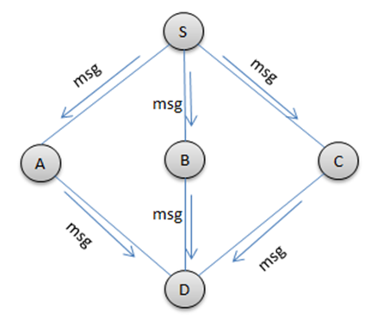
2. 无线传感器网络
2.2.5 典型的路由协议分析——以数据为中心的平面路由
Flooding协议
该协议具有严重的缺陷如下所示：
      ①内爆。节点同时从邻节点收到多份相同数据，如图所示：
Flooding的内爆现象
      ②重叠。节点先后收到同一区域的多个节点发送的相同数据。
      ③资源利用盲目。节点不考虑自身资源限制，再任何情况下都转发数据
36

Slide 37
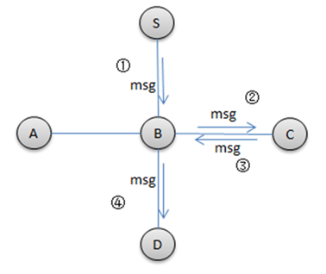
2. 无线传感器网络
2.2.5 典型的路由协议分析——以数据为中心的平面路由
Gossiping协议
      Gossiping协议是对Flooding协议的改进，节点在发送数据时不再采用广播的形式，而是随机选取一个相邻节点转发它所接收到的数据，有效避免了内爆现象；但仍然无法解决部分重叠和盲目使用资源所引起的传输时延长、传输速度慢等问题，如图所示。
Gossiping的数据重叠现象
37

Slide 38
2. 无线传感器网络
2.2.5 典型的路由协议分析——以数据为中心的平面路由
SPIN协议
      SPIN(sensor protocol for information via negotiation)是以数据为中心的自适应通信路由协议。它通过使用节点间的协商和资源自适应机制，解决了传统协议所存在的内爆，重叠以及盲目使用资源问题
      SPIN协议有 3 种数据包类型，即 ADV、REQ和 DATA
        ADV用于DATA数据的描述数据（元数据）的广播
        REQ用于请求发送数据
        DATA为传感器采集的数据包
38
Notes:
ADV(Advertising Packets)

Slide 39
2. 无线传感器网络
2.2.6 安全路由技术分析
      由于无线传感器网络路由面临的特殊威胁,可把安全路由技术分为两个层次:采用有效的密钥管理技术,以及设计有效的安全路由协议。
      针对某一具体攻击,以使用相应的安全策略和防御措施。
39

Slide 40
2. 无线传感器网络
2.2.6 安全路由技术分析
      密钥管理技术（针对Sybil攻击）
  对路由面临的攻击和威胁,采用有效的密钥管理技术,对节点间的通信实施加密,以增大路由的安全性。Newsome J 等人就应用对称密钥管理技术,提出了针对Sybil 攻击的防御方案：
        该方案首先对Sybil 攻击进行定义和分类,把攻击类型分为直接通信和非直接通信、虚构认证和偷窃认证、模仿和非模仿等;
        针对攻击目标又分为分布式存储、路由、数据融合、投票、公正资源分配、误行为检测等。
        然后在每个节点与一个可信赖的基站之间建立惟一的对称密钥,两个节点之间使用一个像Needham – Schroeder[5] 样的协议进行身份认证并且建立一个共享密钥,相邻节点使用产生的共享密钥对它们之间的连接实现加密。
40

Slide 41
2. 无线传感器网络
2.2.6 安全路由技术分析
      安全路由协议
  无线传感器网络路由设计的重要目标是降低节点能源损耗,提高网络生命周期。但是,增加安全机制将增大节点能量消耗,使得安全路由协议的设计更为复杂。目前采用的一般方法是在现有路由协议基础上增加安全机制。
41

Slide 42
2. 无线传感器网络
2.2.6 安全路由技术分析
      安全路由协议
  对于Sinkhole 攻击和Wormholes 攻击,采用密钥管理技术防御效果不很好。
        哈佛大学的BradKarp 等提出了贪婪周边的无状态路由GPSR( Greedy Perimeter Stateless Routing) [6],在其基础上通过定期广播探测帧来检测黑洞区域,可以有效地发现和抵御Sinkhole 攻击和Wormholes 攻击。
42

Slide 43
2. 无线传感器网络
2.2.6 安全路由技术分析
      安全路由协议
  针对确认欺骗、虚假路由信息等攻击：
        关于直径的启发式安全路由( heuristic Secure Routing on t he Diameter ,SRD)被提出。
        该协议设计思想是首先以源节点A 为中心,以r 跳数为半径作圆,寻找最小距离的节点B ,然后再以B 为圆心作圆,以此下去,最终寻找到目的节点D。
        该协议以数字签名和密钥管理作为路由安全机制的方法,把计算复杂的能量消耗来代替通信复杂的能量消耗,在尽量保证网络生命期不减弱的情况下,增加了安全机制。
        但是计算量大,同时,所有节点都在直径范围内进行广播自己的路由信息,使得能量浪费。
43

Slide 44
2. 无线传感器网络
2.2.6 安全路由技术分析
      安全路由协议
  还有一些安全路由协议, 如容侵路由IN2TRSN[7] ,安全区域路由SLRSN [8]等,这些安全路由协议一般采用链路层加密和认证、多路经路由、身份认证、双向连接认证和认证广播等机制来有效抵御虚假路由信息、Sybil 攻击和HELLO flood 攻击。
44

Slide 45
3.3 无线传感器网络数据聚合技术
2.3.1 数据聚合综述
可将传感器网络看成是一个分布式数据库系统：
  每个传感器是一个独立的数据源，产生由传感器ID、位置、传感器类型、时间戳和测量值等组成的数据记录。
  不同节点上同一种传感器产生的数据记录具有相同的样式，这些数据记录形成一个分布式的表。
  多个这样的表形成了传感器网络。
  网络内数据聚合的必要性：
  单个传感器产生的数据有噪声（由传感器硬件引起），受环境的影响也较大，因此单个测量值不可靠，多个测量值的聚合（aggregation）结果比单个测量值更有用。
  在网络内聚合数据比在基站上聚合数据节省能量。
45
Notes:
有人对传感器节点各功能模块的耗能进行了测试，发现通信消耗的能量要远远高于计算消耗的能量，因此在网络内进行计算可以大大节省能量。这表明，在网络内进行聚合计算非常必要。

Slide 46
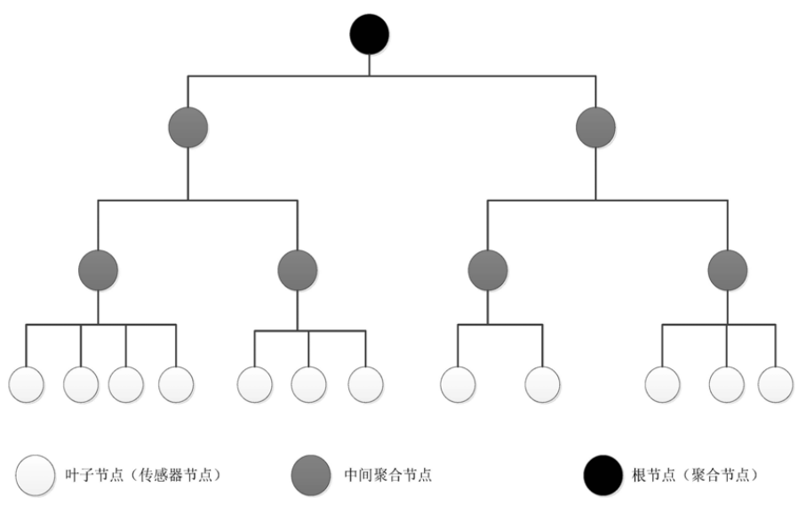
3.3 无线传感器网络数据聚合技术
2.3.2 基于树的数据聚合协议
如图a 所示，无线传感器网络中基于树型的数据聚合协议首先构造一个聚合节点作为生成树的根节点，数据的处理是从叶子节点到根节点逐层进行，这也就意味着传感器节点采集到的数据是沿着已形成的聚合树中叶子节点到根节点的一条路径流动的。
当两个或者是多个数据同时到达一个中间节点时，中间节点将会进行相应的聚合。
图a 树型结构
46

Slide 47
3.3 无线传感器网络数据聚合技术
2.3.2 基于树的数据聚合协议
然而，这种基于树形结构而构造的数据聚合协议存在着一个致命的缺陷？
  可能存在大量传感器设备数据的丢失。
  因为在实际的无线传感器网络中，传感器节点的稳定性很差，因此当一个中间节点出现故障，无法对数据进行处理时，就势必会造成其子树所有节点数据的丢失。
47

Slide 48
3.3 无线传感器网络数据聚合技术
2.3.2 基于树的数据聚合协议
在基于树形的数据聚合协议中，传感器节点和聚合器节点构造成了一棵树型数据结构。
数据的聚合都是在非叶子节点上运行，传感器节点感知并采集到的数据将会沿着树枝路径直到根节点，即聚合节点。
48

Slide 49
2. 无线传感器网络
2.4.1 定位算法
基于测距技术的定位算法：
  三边测量法；
  三角测量法；
  最大似然估计法。
49

Slide 50



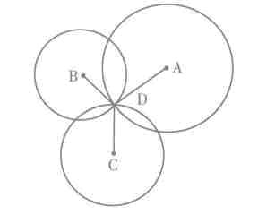
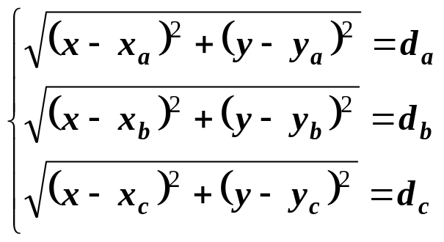
2. 无线传感器网络
三边定位
三边定位与求解原理如图所示，假设有三个信标节点A、B、C坐标分别为 ，未知节点D的坐标为 ，与三个信标节点的距离分别为 ，那么，存在以下公式，即
2.4.1 定位技术
50

Slide 51
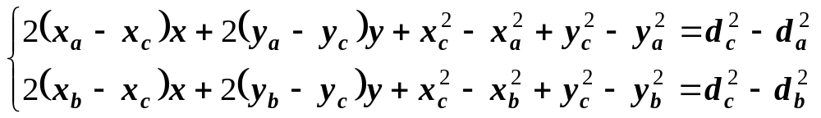
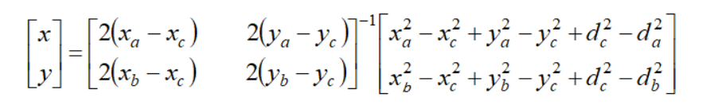
2. 无线传感器网络
2.4.1 定位技术
从最后一个方程开始分别减去第一、二个方程得：
由上式可得到节点D的坐标为
51

Slide 52
2. 无线传感器网络
2.4.1 定位技术
质心定位算法
与距离无关的定位
（range-free）
DV-HOP 定位算法
APIT
52

Slide 53
2. 无线传感器网络
2.4.1 定位技术
DV-hop
  如何在参考节点稀疏的网络中进行节点定位？
  基本思想：
      参考节点附近的节点通过直接测量 的方法获得到参考节点的距离，传播给其邻居节点；
      邻居节点据此估计自己到参考节点的距离，再传播给其邻居；依次类推。
53

Slide 54

2. 无线传感器网络
2.4.1 定位技术
DV-hop
  参考节点向其邻居广播信标消息，所有节点维护到每个参考节点的最小跳数，并与邻居节点交换各自的距离矢量表。
  参考节点利用其它参考节点的位置及自己到这些参考节点的最小跳数计算每跳平均距离，发布到网络中。
  未知节点根据其最近的参考节点发布的平均每跳距离，计算到各个参考节点的距离
  利用三边测量法计算自身位置
54

Slide 55
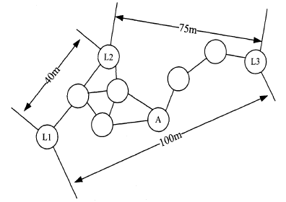
2. 无线传感器网络
2.4.1 定位技术
DV-hop详细图解
已知锚节点L1与L2,L3之间的距离和跳数。L2计算得到校正值(即平均每跳距离)(40+75)/ (2+5)=16.42。在上例中，假设A从L2获得校正值，则它与3个锚节点之间的距离分别为Ll=3*16.42, L2=2*16.42, L3=3*16.42,然后使用三边测量法确定节点A的位置。
55

Slide 56
2. 无线传感器网络
2.4.2 针对WSN节点定位的攻击方法
针对WSN节点定位的攻击中，攻击者的目的就是引导传感器节点错误的估计它们的位置。
根据攻击者所处网络的位置，可以将其分为两类，内部攻击者和外部攻击者。
  内部攻击者处在网络的内部，有时伪装成合法的传感器节点，进而可以获得节点的所有密码资料，这是潜在的危险。而在这种情况下，使用密码或其他机制的认证或识别时不起作用。
  所谓外部攻击者，是指攻击者在网络外部，他没有认证所需的密钥和密码信息，所以只能俘获节点而解析不出敏感信息。这种模式危害相对小一些。一个定位过程要安全，它必须能防卫外部和内部的攻击。攻击通常采用以下几种攻击方式：
56

Slide 57
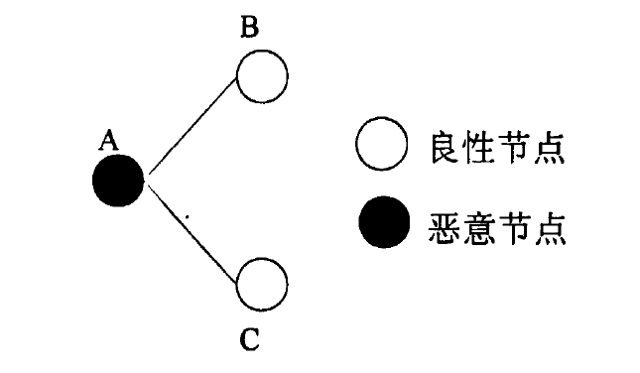
2. 无线传感器网络
2.4.2 针对WSN节点定位的攻击方法
重放攻击
57

Slide 58
2. 无线传感器网络
2.4.2 针对WSN节点定位的攻击方法
重放攻击
  在基于跳数的定位算法中，跳数信息应该是不断增加的，因其表示传感器节点到信标节点的距离。一个恶意节点可以直接重放他收到的跳数报文，从而忽略自身所带来的跳数，虽然这种攻击所带来的误差影响有限，但是该攻击方式简单，而且不易被发现。
  如图上所示，恶意节点A把从节点B接收到的信息重传给节点C，从而导致节点C定位失败。
58

Slide 59
2. 无线传感器网络
2.4.2 针对WSN节点定位的攻击方法
虚假报文攻击
  由于在不基于测距的定位算法中，传感器节点依赖从信标节点通过多跳转发得到的定位信息来估计自身的位置。为了误导传感器节点的定位过程，攻击者总是试图将虚假的定位信息注入网络。最直接的攻击就是修改定位信息报文，干扰节点对网络地理拓扑结构的判断，从而误导节点的定位。不过这种外部攻击很容易通过消息认证和加密等方法来防止。但当攻击者伪装成合法节点在网络中发布或者转发任意的伪造定位信息报文时，就难以被发现。
59

Slide 60
2. 无线传感器网络
2.4.2 针对WSN节点定位的攻击方法
Sybil攻击
  与重放攻击对比，Sybil攻击需要更复杂的攻击者。在Sybil攻击中，一个节点在网络中有多重身份。当攻击在定位中发起后，未知节点会从一个相同的节点收到多个位置参考值，从而导致不正确的位置估计。像重放攻击一样，由于不需要联合其它节点来发起，Sybil攻击也可由单个节点发起。
60

Slide 61
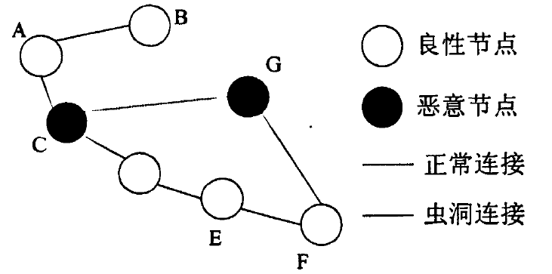
2. 无线传感器网络
2.4.2 针对WSN节点定位的攻击方法
虫洞攻击
  虫洞攻击是所有提到过的攻击中最复杂的一种。为了发起虫洞攻击，攻击者至少需要俘获两个传感器节点。在虫洞攻击中，无线传感器网络中联合的节点通过虫洞连接把消息从网络中的一部分传到网络中的其他部分。
  虫洞攻击在定位中的作用如下图：
61
Notes:
节点A发送它的位置参考到节点B和C。但是，在C和G之间有一个虫洞连接，G能在它邻居范围内重放A的位置参考，从而误导节点F。结果，F将错误的计算它的位置。可以直观看出，相对于测距的定位，虫洞攻击给非基于测距的定位带来更严重的问题。

Slide 62
2. 无线传感器网络
2.5 本章节复习重点
无线传感器路由面临的安全威胁
  Sybil 攻击
  HELLO Flood攻击
无线传感器安全路由技术分析
聚合技术
定位算法
DV-hop
针对WSN节点定位的攻击方法
62
Notes:
节点A发送它的位置参考到节点B和C。但是，在C和G之间有一个虫洞连接，G能在它邻居范围内重放A的位置参考，从而误导节点F。结果，F将错误的计算它的位置。可以直观看出，相对于测距的定位，虫洞攻击给非基于测距的定位带来更严重的问题。

Slide 63
期末复习课
1
无线局域网及其安全
2
无线传感器网络安全
3
博弈论与无线网安全
4
隐私保护与无线网安全
5
车联网安全、区块链与IoT
6
联邦学习与无线网络安全
63

Slide 64
3. 博弈论
3.1 囚徒困境
甲 乙 | 招认 | 不招认
招认 | -8，-8 | 0，-10
不招认 | -10，0 | -1，-1
警方将两人分别置于两间房间分开审讯，政策是若一人招供但另一人未招，则招者立即被释放，未招者判入狱10年；若二人都招则两人各判刑8年;若两人都不招则未获证据但因私入民宅各拘留1年。
甲和乙是参与博弈的人，称为局中人。
表中每一个小方格内的数字被称局中人的支付，其中左边的数字代表甲的支付，右边的是乙的支付。
表中的矩阵称为博弈支付矩阵。
甲或乙可以做出的选择被称为战略，如招认或不招认都是战略
64

Slide 65


3. 博弈论
3.1 囚徒困境
招？不招？
招？不招？
甲
乙
65
Notes:
对甲来说，尽管他不知道乙是选择了“招”还是“不招”，他发现他自己选择“招”都是比选择“不招”为好的。因此，“不招”是相对于“招”的劣战略，他不会选择劣战略。所以，甲会选择“招”。同样，根据对称性，乙也会选择“招”，结果是甲乙两人都“招”。甲和乙都不会选择劣战略“不招”，称为“剔除劣战略的占优战略均衡”。其中“招”是占优于(优于)“不招”的占优战略。

Slide 66
3. 博弈论
3.1 囚徒困境
（招，招)为 “纳什均衡”。
纳什均衡是局中人战略选择上构成的一种“僵局”，给定其他局中人的选择不变，任何一个局中人的选择是最好的，他也不会改变其战略选择。所以，可以预期（招，招）是甲乙最终完成的稳定的选择。
囚徒困境反映了个人理性和集体理性的矛盾。
66
Notes:
囚徒困境博弈虽然简单，但是却体现了非合作博弈的基础，称（招，招)为 “纳什均衡”。
纳什均衡是局中人战略选择上构成的一种“僵局”，给定其他局中人的选择不变，任何一个局中人的选择是最好的，他也不会改变其战略选择。所以，可以预期（招，招）是甲乙最终完成的稳定的选择。
囚徒困境反映了个人理性和集体理性的矛盾。

Slide 67


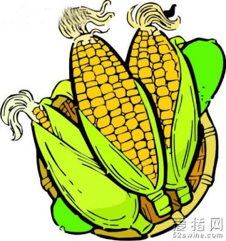
3. 博弈论
3.2 智猪博弈
智猪博弈
  猪圈中有一头大猪和一头小猪，在猪圈的一端设有一个按钮
  每按一下，位于猪圈另一端的食槽中就会有10单位的猪食进槽，但每按一下按钮会耗去相当于2单位猪食的成本
  如果大猪先到食槽，则大猪吃到9单位食物，小猪仅能吃到1单位食物；如果两猪同时到食槽，则大猪吃7单位，小猪吃3单位食物；如果小猪先到，大猪吃6单位而小猪吃4单位食物。下表给出这个博弈的支付矩阵。
67

Slide 68
3. 博弈论
3.2 智猪博弈
大猪 小猪 | 按 | 等待
按 | 5，1 | 4，4
等待 | 9，-1 | 0，0
68

Slide 69
3. 博弈论
3.2 智猪博弈
  这个博弈大猪没有劣战略。但是，小猪有一个劣战略“按”，因为无论大猪作何选择，小猪选择“等待”是比选择“按”更好一些的战略。
  所以，小猪会剔除“按”，而选择“等待”；大猪知道小猪会选择“等待”，从而自己选择“按”，所以，可以预料博弈的结果是(按,等待）。这称为“重复剔除劣战略的占优战略均衡”，其中小猪的战略“等待”占优于战略“按”，而给定小猪剔除了劣战略“按”后，大猪的战略“按”又占优于战略“等待”
69

Slide 70


3. 博弈论
3.2 智猪博弈
  例子：股市博弈
  在股票市场上，大户是大猪，他们要进行技术分析，收集信息、预测股价走势，但大量散户就是小猪。他们不会花成本去进行分析，而是跟着大户的投资战略进行股票买卖，即所谓“散户跟大户”的现象。
70
Notes:
生活中的智猪博弈的例子

Slide 71
3. 博弈论
3.3 动态博弈与承诺行动
如果局中人在进行行动选择时有先后顺序之分，这种博弈就被称为“动态博弈”。
1
2
3
先后顺序
71

Slide 72


3. 博弈论
3.3 动态博弈与承诺行动
例子 补贴。
  欧共体为了打破美国波音公司对全球民航业的垄断，曾放弃欧洲传统的自由竞争精神而对与波音公司进行竞争的空中客车公司进行补贴。
空中客车
72

Slide 73
3. 博弈论
3.3 动态博弈与承诺行动
  未补贴时的博弈
空中客车
波音 | 开发 | 不开发
开发 | -10，-10 | 100，0
不开发 | 0，100 | 0，0
73

Slide 74
3. 博弈论
3.3 动态博弈与承诺行动
  此时有两个纳什均衡，即一家开发而另一家不开发。
  下面，考虑欧共体对空中客车进行补贴20个单位的情况。此时，当两家都开发时，空中客车仍然盈利10单位而不是亏损，博弈矩阵见下表。
74

Slide 75
3. 博弈论
3.3 动态博弈与承诺行动
  有补贴时的博弈
波音 | 开发 | 不开发
开发 | -10，10 | 100，0
不开发 | 0，120 | 0，0
空中客车
75

Slide 76
3. 博弈论
3.3 动态博弈与承诺行动
  这时只有一个纳什均衡，即波音公司不开发和空中客车公司开发的均衡（不开发,开发），这有利于空中客车。
  在这里，欧共体对空中客车的补贴就是使空中客车一定要开发（无论波音是否开发）的威胁变得可置信的一种“承诺行动”。
76

Slide 77
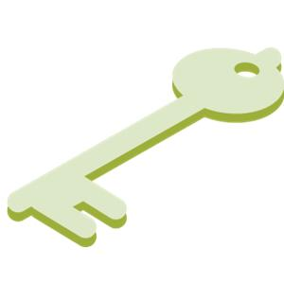

3. 博弈论
3.4 不对称信息下的博弈
不对称信息指一些局中人拥有别的局中人不拥有的“私人信息”，也就是说一些局中人知道别的局中人不知道的某些情况。
私人信息
局中人
77
Notes:
不对称信息指一些局中人拥有别的局中人不拥有的“私人信息”，也就是说一些局中人知道别的局中人不知道的某些情况。
博弈论作为经济学研究的有力工具，真正大行其道是在70年代不对称信息下经济行为分析的兴起。
下面用一些例子说明这种情形下的博弈行为。

Slide 78
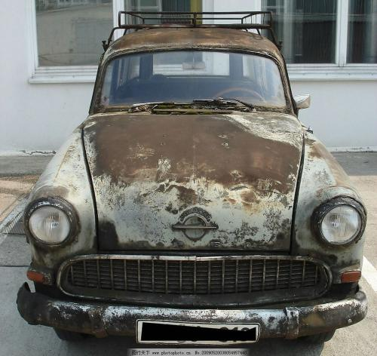
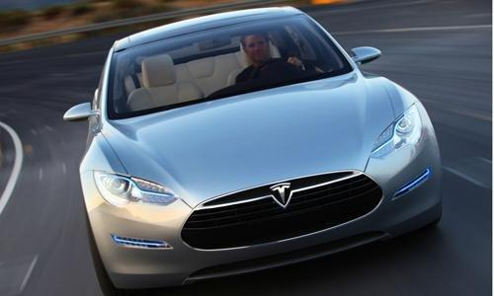
3. 博弈论
3.4 不对称信息下的博弈
  问题：二手车市场为什么难以建立？
价格差距巨大
贵
便宜
78
Notes:
在发达国家，二手车（旧车）的价格往往比新车差一大截，即使旧车本身没有什么质量问题，一旦旧车进入二手车市场，其价格就会与新车相比差得老远。在我国许多城市，二手车市场甚至难以建立起来，原因是进入市场的买车人太少。这是为什么呢？二手车市场的博弈理论为我们解答了这个谜。

Slide 79
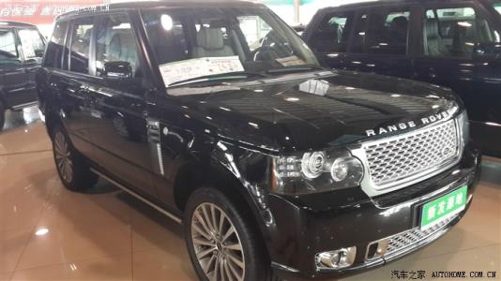
3. 博弈论
3.4 不对称信息下的博弈
二手车-好车-无瑕疵
价值20万
二手车-坏车-有瑕疵
价值10万
买到的可能性一半一半
在二手车市场上，卖车人比买车人更多地知道车的质量情况，但卖车人不会将旧车的质量问题老老实实地告诉买车人。买车人也知道这种情形，因此，买车人在开出价格时会考虑到车的质量问题。假定没有问题的好车价值20万元，有问题的坏车只值10万元，并且设买车人认为市场上出现好车和坏车的可能性各占一半。这时，买车人开出的价格不会高于1/2×20+1/2×10=15万元。这样，如果卖车人的车果真是好车，他就不会出售，好车退出市场，但当卖车人的车是坏车时，他会十分积极地将只值10万元的车按15万元卖给他。
79

Slide 80

3. 博弈论
3.4 不对称信息下的博弈
市场
但买车人知道愿意按15万元卖的车一定是坏车，从而认定市场上全是坏车。所以，除非他愿意买一辆坏车，否则他会退出市场。当他愿买坏车时，他只开出10万元的价。于是，旧车市场或者建立不起来，没有买主，或者充斥着坏车，真正的好车退出市场，而坏车在不断成交，但价格很低。
80

Slide 81
3. 博弈论
3.5 博弈模型
  博弈模型一般由三个基本要素组成
  参与者
  策略空间
  支付函数
参与者
策略空间
支付函数
博弈模型
81

Slide 82
3. 博弈论
3.6 无线传感器网络中安全问题的博弈模型
1. 参与者
我们将无线传感器网络中博弈的参与者抽象为两类不同的群体：
具有防御能力的参与者，记为Defender
许多攻击者组成的群体，记为Attacker
那么博弈的参与者集合就是{Defender, Attacker}
2. 策略空间
出于对自身的能耗、带宽、存储能力等的考虑，无线传感器节点会选择不部署安全措施和部署安全措施两种策略
Defender策略空间为S_{D}=（部署安全措施，不部署安全措施）
Attacker的策略空间为S_{A}=(攻击，不攻击)。
3. 支付函数
对于Defender, 定义它的支付函数为U_{D}, 对于Attacker, 定义它的支付函数为U_{A}。现在根据无线传感器网络的特点，对攻防双方的收益参数进行如下定义：
82

Slide 83
3. 博弈论
3.6 无线传感器网络中安全问题的博弈模型
(1) R_{D}(reward of Defender) : 表示防御方在一次博弈中获得的收益，可以是成功转发数据包所获得的收益，当转发重要的数据包时，收益也就越大，反之则越小。
(2) C_{D}(cost of Defender) : 表示防御方部署安全措施所需要的成本，可以是能量、带宽等资源的消耗，假定R_{D}>C_{D}
(3) R_{A}(reward of Attacker): 表示攻击方进行攻击活动所获得的收益，可以是获得路由信息、文件等资源。
(4) C_{A}(cost of Attacker) : 表示攻击方进行攻击活动所需要的成本，可以是攻击时消耗的硬件和软件资源，被发现时受到相关法律制裁等。
(5) L(lost): 表示防御方在受到攻击时的损失。
(6) P(probability): 表示在防御方有部署安全措施的情况下，攻击方攻击成功的概率。
根据以上的参数假设，给出攻防双方的收益矩阵，如下表所示。
83

Slide 84
3. 博弈论
3.6 无线传感器网络中安全问题的博弈模型
      根据以上的参数假设，给出攻防双方的收益矩阵，如下表所示。
 | 攻击 | 不攻击
部署安全措施 | R_{D}-C_{D}-PL , PR_{A}-C_{A} | R_{D}-C_{D},0
不部署安全措施 | -L,R_{A}-C_{A} | R_{D},0
攻击方
防御方
84

Slide 85
3. 博弈论
3.6 无线传感器网络中安全问题的博弈模型
攻防双方整体稳定性分析
从无线传感器网络整体系统来分析，最佳的情况是攻击者采用“不攻击”策略，而节点自身则采用“不部署安全措施”策略，这样，系统可以达到稳定，可以有效节省能量、存储空间等资源，达到系统收益最大化
85

Slide 86
3. 博弈论
3.7.1 恶意节点防范----节点恶意行为的博弈建模
节点恶意行为的博弈模型，首先对无线传感器网络做如下假设：
  无线传感器网络是由N个节点构成，且每个节点都具有路由转发功能。
  网络中存在两种类型的节点：
    一种是理性的节点
    另一种是恶意的节点，这种节点是网络中理性的节点被俘获后而具有恶意行为的节点
  所有数据包的大小相同，节点成功转发一个数据包所获得的收益是一样的，都为R 个单位的收益。
86

Slide 87
3. 博弈论
3.7.1 恶意节点防范----节点恶意行为的博弈建模
参与者
  在所假设的无线传感器网络中，博弈的参与者分别由两类不同的种群构成：
    一类是由理性节点构成的种群，它们主要是通过转发数据包来获得收益
    另一类是由恶意节点构成的种群，它们可以通过发动攻击或转发数据包来获得收益，但是前者的收益要大于后者(这里假设收益相等)
策略空间
  对于理性节点来说，它有合作和不合作两种策略，合作即节点进行转发数据包的行为，不合作即节点丢弃数据包的行为，那么它的策略空间记为S1 =(C,NC)
  对于恶意节点来说，它有三种不同的策略，分别是合作、攻击和不合作，那么它的策略空间记为S2 =(C,A,NC)
87

Slide 88
3. 博弈论
3.7.1 恶意节点防范----节点恶意行为的博弈建模
收益矩阵
  两种类型节点的收益矩阵见下表。
 | 合作 | 攻击 | 不合作
合作 | R-C_{R},R-C_{R} | -C_{R},R-C_{A} | -C_{R,}0
不合作 | 0,-C_{R} | 0,-C_{A} | 0,0
恶意节点
理性节点
  C_{R} 表示节点转发一个数据包所消耗的资源（能量、带宽等）， C_{A} 表示恶意节点进行攻击行为所消耗的资源，其中C_{R}>C_{A}
88

Slide 89
3. 博弈论
3.7.1 恶意节点防范----节点恶意行为的博弈建模
根据上表的收益矩阵可以得到
  经过有限次数的博弈，无线传感器网络中的两种类型的节点最终都选择不合作策略，策略组合（不合作，不合作）是有限重复博弈的纳什均衡解。
  网络如果处于这样一种不协作的均衡状态，那么整个网络也会瘫痪而无法提供正常的服务
  在理性节点的策略上加入一个新的防御策略来限制恶意节点的攻击行为，使得恶意节点无利可图，促使恶意节点不再攻击转而合作，最终使得网络能够正常地提供服务，提升网络的性能。
89
Notes:
根据上表的收益矩阵可以得到，经过有限次数的博弈，无线传感器网络中的两种类型的节点最终都选择不合作策略，策略组合（不合作，不合作）是有限重复博弈的纳什均衡解。显然，网络如果处于这样一种不协作的均衡状态，那么整个网络也会瘫痪而无法提供正常的服务，这是我们所不希望看到的结果。因此，本节在理性节点的策略上加入一个新的防御策略来限制恶意节点的攻击行为，使得恶意节点无利可图，促使恶意节点不再攻击转而合作，最终使得网络能够正常地提供服务，提升网络的性能。

Slide 90
3. 博弈论
3.7.1 恶意节点防范----节点恶意行为的博弈建模
当理性节点加入一个新的防御策略时，理性节点就有三个策略，分别为合作、不合作和防御，策略空间变为S₁ =(C,NC,D), 那么博弈双方的收益矩阵就变为如下表所示
恶意节点
 | 合作 | 攻击 | 不合作
合作 | R-C_{R},R-C_{R} | -C_{R},R-C_{A} | -C_{R},0
不合作 | 0,-C_{R} | 0,-C_{A} | 0,0
防御 | R-C_{D},R-C_{R} | R-C_{D},-C_{A} | -C_{D},0
理性节点
  C_{D} 表示理性节点采取防御策略所消耗的资源，其中C_{D}>C_{R}>C_{A}
90

Slide 91
3. 博弈论
3.8 本章复习重点
纳什博弈
智猪博弈
不对称信息下的博弈
博弈模型
无线传感器网络中安全问题的博弈模型
恶意节点防范
  现有攻击和安全解决方案
  节点恶意行为的博弈建模
91
Notes:
根据上表的收益矩阵可以得到，经过有限次数的博弈，无线传感器网络中的两种类型的节点最终都选择不合作策略，策略组合（不合作，不合作）是有限重复博弈的纳什均衡解。显然，网络如果处于这样一种不协作的均衡状态，那么整个网络也会瘫痪而无法提供正常的服务，这是我们所不希望看到的结果。因此，本节在理性节点的策略上加入一个新的防御策略来限制恶意节点的攻击行为，使得恶意节点无利可图，促使恶意节点不再攻击转而合作，最终使得网络能够正常地提供服务，提升网络的性能。

Slide 92
期末复习课
1
无线局域网及其安全
2
无线传感器网络安全
3
博弈论与无线网安全
4
隐私保护与无线网安全
5
车联网安全、区块链与IoT
6
联邦学习与无线网络安全
92

Slide 93
4. 无线网络隐私保护技术
4.1.1 数据隐私保护技术概述
传统隐私保护技术在数据领域的应用主要集中在数据挖掘和匿名发布两个领域。
主要可分为三类:
    数据扰动技术
    数据加密技术
    数据匿名化技术
93

Slide 94
4. 无线网络隐私保护技术
4.1.2 扰动技术
  使敏感数据失真但同时保持某些数据或数据属性不变的方法。
  一般采用添加噪声、交换等技术对原始数据进行扰动处理，但要求保证处理后的数据仍然可以保持某些统计方面的性质，以便进行数据挖据等操作。
94

Slide 95
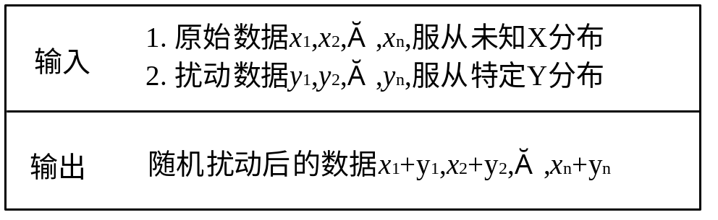
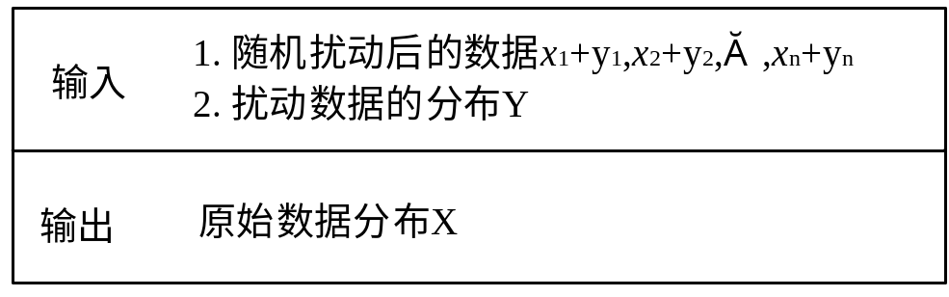
4. 无线网络隐私保护技术
4.1.2 扰动技术
示例 - 随机扰动
  在原始数据中加入随机噪声，然后发布扰动后的数据
(a) 随机扰动过程
(b) 重构过程
95

Slide 96
4. 无线网络隐私保护技术
4.1.3 加密技术
采用加密技术在数据挖掘过程中隐藏敏感数据的方法，多用于分布式应用环境。一般的数据加密在前面已经介绍过，这里介绍下安全多方计算。
安全多方计算（SMC）是解决一组互不信任的参与方之间保护隐私的协同计算问题，SMC要确保输入的独立性，计算的正确性，同时不泄露各输入值给参与计算的其他成员。
96

Slide 97
4. 无线网络隐私保护技术
4.1.4 匿名化技术
匿名化技术是通过对原始待发布数据进行某种模糊化变换，剥离用户敏感属性与用户本身之间的对应关系，使攻击者无法唯一的推导出敏感信息所属的具体个体，能有效解决因链路攻击而造成的隐私数据泄露问题，从而实现对个体隐私信息进行保护的技术。如K-匿名技术。
97

Slide 98
4. 无线网络隐私保护技术
4.2.1 位置隐私信息隐私保护
位置隐私信息包括位置信息（location information）和身份信息（identity information）两部分，位置信息是指与用户现在或是之前相关的位置信息，身份信息用于描述用户的静态属性和特征。
98
Notes:
。

Slide 99
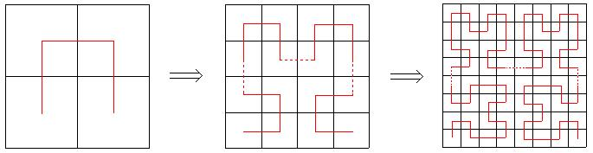
4. 无线网络隐私保护技术
4.2.2 希尔伯特曲线
Hibert曲线生成过程
99

Slide 100
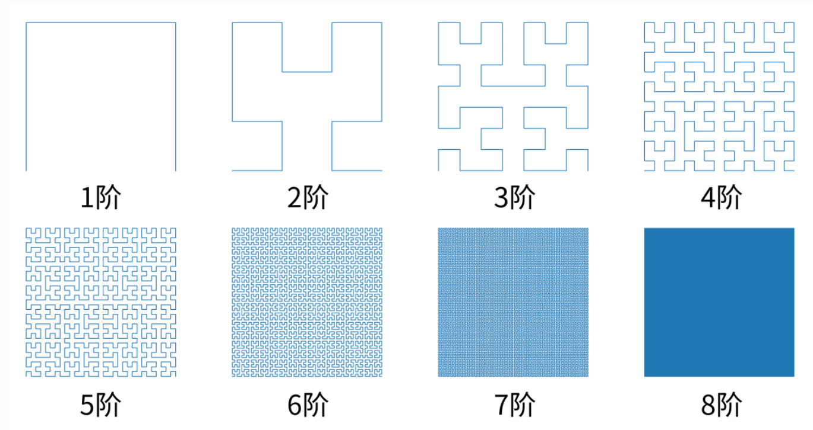
4. 无线网络隐私保护技术
4.2.2 希尔伯特曲线
100

Slide 101

4. 无线网络隐私保护技术
4.2.2 希尔伯特曲线
希尔伯特曲线构造GIF图
101

Slide 102
4. 无线网络隐私保护技术
4.3.1 差分隐私的目标
— 保证任一个体在数据集中或者不在数据集中时，对最终发布的查询结果几乎没有影响。
— 具体地说，设有两个几乎完全相同的数据集（两者的区别仅在于一个记录不同），分别对这两个数据集进行查询访问，同一查询在两个数据集上产生同一结果的概率的比值接近于１。
Differential privacy 的目标:最大化查询准确率并且最小化隐私泄露的风险。
102
Notes:
简单来说就是Differential privacy提供一种关于输出的概率分布的机制或者是协议，可以让我们对数据表进行一定程度的修改，例如把上表的Jack换成其他人，或者改变他患癌症列的属性，但是对总体的输出不会发生大变化。
所以就可以假装你的数据表可能包含所有可能的数据，让攻击者不知道任何关于个人的信息，从而达到隐私保护的作用。

Slide 103
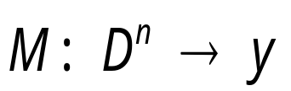
4. 无线网络隐私保护技术
4.3.2 差分隐私的基本概念
邻居（兄弟）数据集
x
x’
D1
D2
邻居（兄弟）数据集
随机化算法：
让M是从D^{n}到Y的一个随机化算法。D1，D2是两个数据库，他们只有一行记录不同，我们说这两种数据库叫邻居（兄弟）数据集（database neighbors）。
随机化算法（randomized algorithm）是这样一种算法，在算法中使用了随机函数，且随机函数的返回值直接或者间接的影响了算法的执行流程或执行结果。
就是将算法的某一步或某几步置于运气的控制之下，即该算法在运行的过程中的某一步或某几步涉及一个随机决策，或者说其中的一个决策依赖于某种随机事件。
103
Notes:
n表示数据集D的N条记录

Slide 104


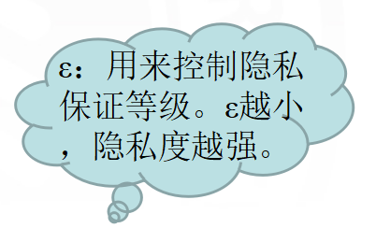
4. 无线网络隐私保护技术
4.3.2 差分隐私的基本概念
设有随机算法 M， 为Ｍ 所有可能的输出构成的集合。对于任意两个邻居数据集 Ｄ₁ 和 Ｄ₂以及 的任何子集 ，若算法Ｍ 满足
则称算法Ｍ 提供ε－差分隐私保护，其中参数ε称为隐私保护预算。
104

Slide 105
4. 无线网络隐私保护技术
4.3.2 差分隐私的基本概念
敏感度
差分隐私保护可以通过在查询函数的返回值中加入适量的干扰噪声来实现。加入噪声过多会影响结果的可用性，过少则无法提供足够的安全保障。
敏感度是决定加入噪声量大小的关键参数，它指增添或删除数据集中任一记录对查询结果造成的最大改变。
105

Slide 106





4. 无线网络隐私保护技术
4.3.2 差分隐私的基本概念
敏感度
设有函数 ，其中D是数据库，函数在数据库上进行查询，返回一个d维实数向量。对于任意的邻居数据集D₁和D₂，函数 的敏感度定义如下：
当函数 返回的结果是一个数字时，即 ，那么敏感度为：
比如计数查询函数：满足特定条件下的记录有多少条。那么这个函数的返回结果是一个数字，它的敏感度 ，即两个邻居数据集查询函数结果最大差值，一般来说邻居数据集上计数查询函数的敏感度为1。
1-范数(又称为曼哈顿距离)：||f(D₁)-f(D₂)||₁即两个相邻集合里面元素相差值的绝对值的和。敏感度的计算就是按定义的那样，对任一个数据集，你改变数据集中的一项，求这个函数的输出所发生的变化的最大值。
106

Slide 107
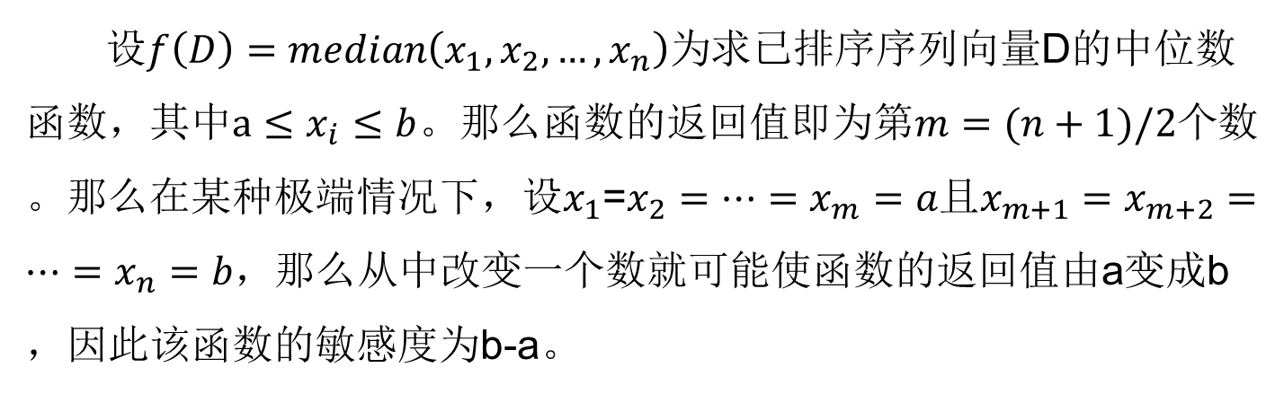
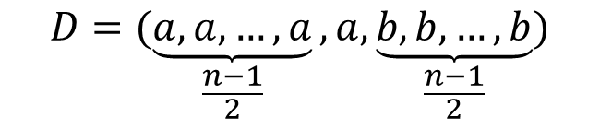
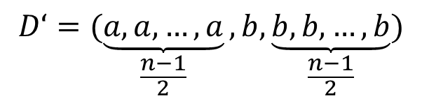
4. 无线网络隐私保护技术
4.3.2 差分隐私的基本概念
敏感度简单例子
107

Slide 108
4. 无线网络隐私保护技术
4.3.2 差分隐私的基本概念
一个复杂的隐私保护问题通常需要多次应用差分隐私保护算法才能得以解决．在这种情况下，为了保证整个过程的隐私保护水平控制在给定的预算ε之内，需要合理地将全部预算分配到整个算法的各个步骤中．这时可以利用隐私保护算法的两个组合性质：序列（串行）组合和并行组合。
108

Slide 109

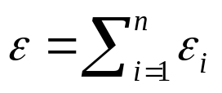
4. 无线网络隐私保护技术
4.3.2 差分隐私的基本概念
序列组合性
给定数据集合D和n个隐私算法{M₁,...,M_{n}},且M_{i}(1<=i<=n)满足 -差分隐私，其中 。
它强调隐私预算可以在随机算法的不同步骤进行分配。
109

Slide 110
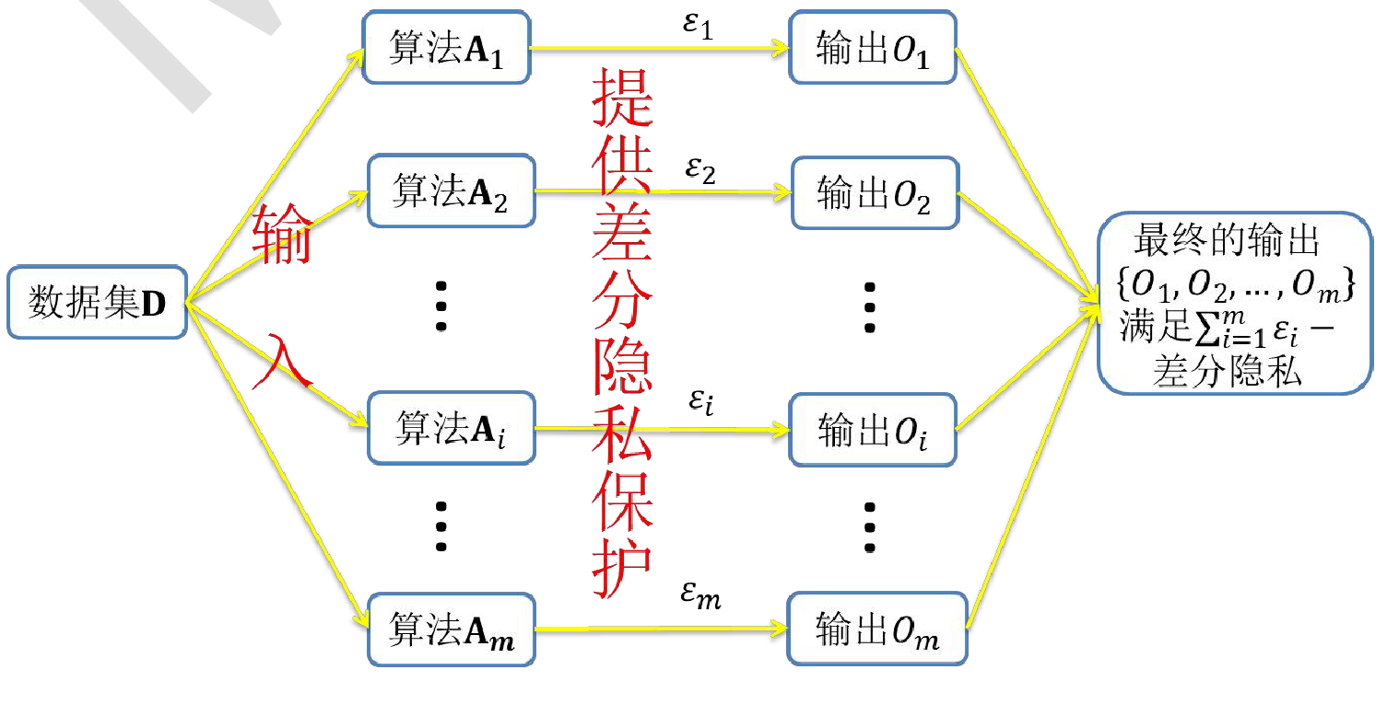
4. 无线网络隐私保护技术
4.3.2 差分隐私的基本概念
110

Slide 111


4. 无线网络隐私保护技术
4.3.2 差分隐私的基本概念
并行组合性
给定数据集合D，将其划分为n个互不相交的子集
，设M为任一满足 -差分隐私的隐私算法，则算法M 在{D₁,...,D_{n}}上满足 -差分隐私。
它保证满足差分隐私的算法在其数据集的不相交子集的隐私性。
111

Slide 112
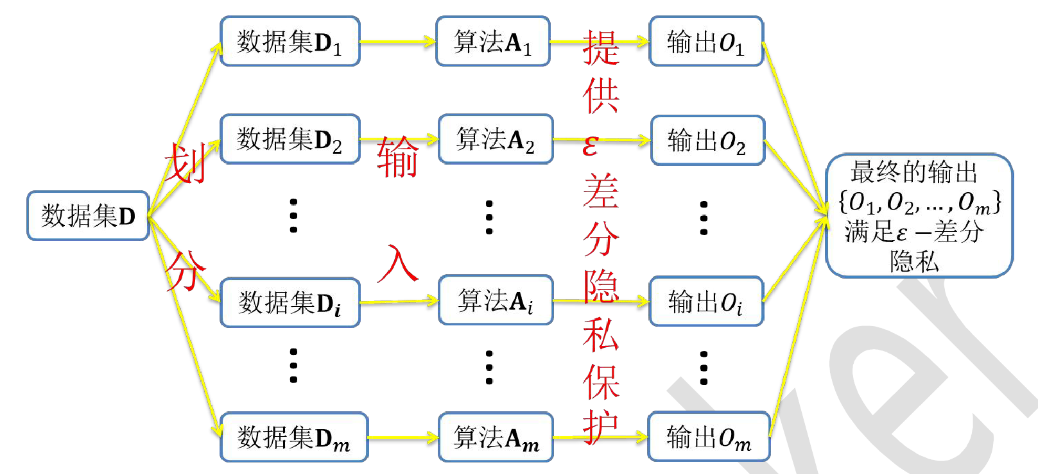
4. 无线网络隐私保护技术
4.3.2 差分隐私的基本概念
总结：序列组合算法针对同一数据集，并行数据集针对不相交的数据集。
这里说的并行指的是，输入数据集的并行。
算法A_{i}指的是满足ε隐私预算的特定差分隐私算法。
不同A_{i}说明并行组合算法满足ε-差分隐私。
112

Slide 113
4. 无线网络隐私保护技术
4.3.2 差分隐私的基本概念
如何做到差分隐私？其实就是在查询结果里加入随机性。
任何一种方法，只要用在数据集上能满足差分隐私的核心思想，那这个方法就是满足差分隐私的。所以最常用的方法是在结果上加满足某种分布的噪音，使查询结果随机化。
拉普拉斯机制：在查询结果里加入Laplace分布的噪音，适用于数值型输出。
常用方法
指数机制：在查询结果里用指数分布来调整概率，适用于非数值型输出。
113

Slide 114
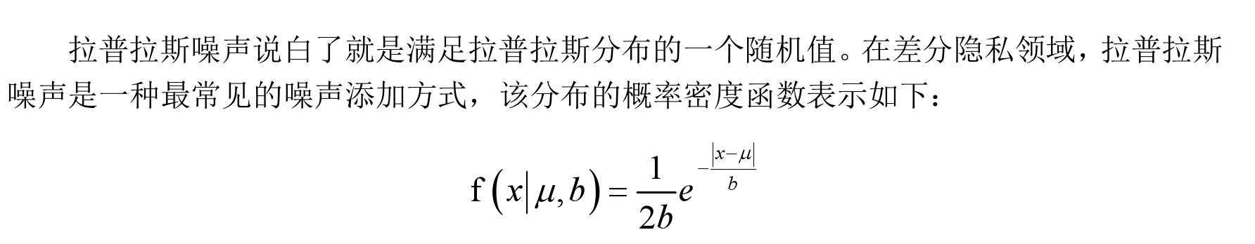
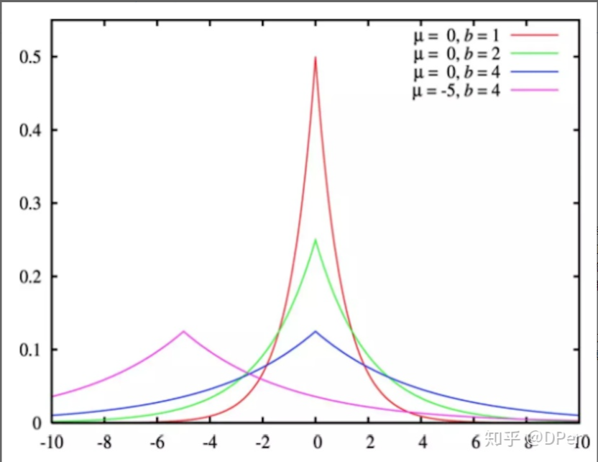
4. 无线网络隐私保护技术
4.3.2 差分隐私的基本概念
其中，μ是位置参数，b是尺度参数。画出来就是长这样：
通常μ为0
b是尺度参数=敏感度Δf/ɛ
114
Notes:
通常u为0，b是尺度参数？敏感度Δf/ɛ

Slide 115
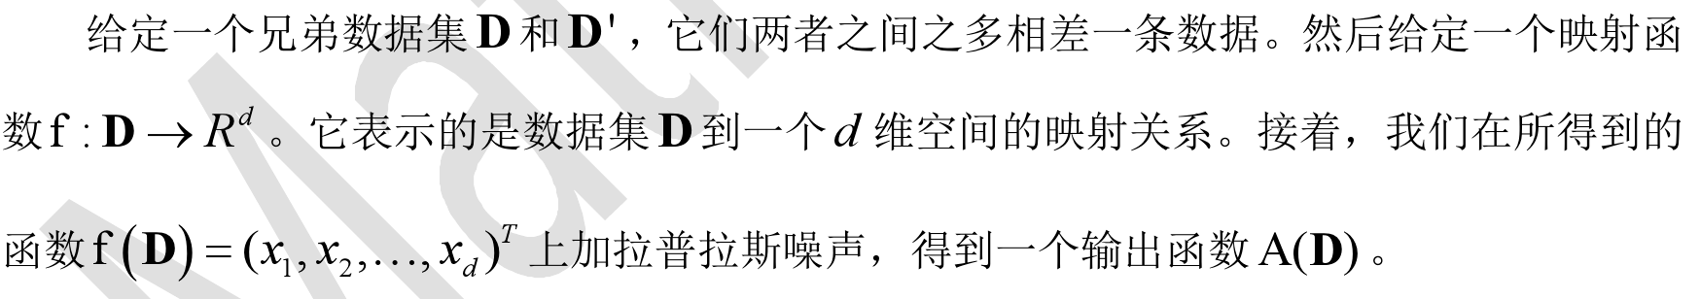
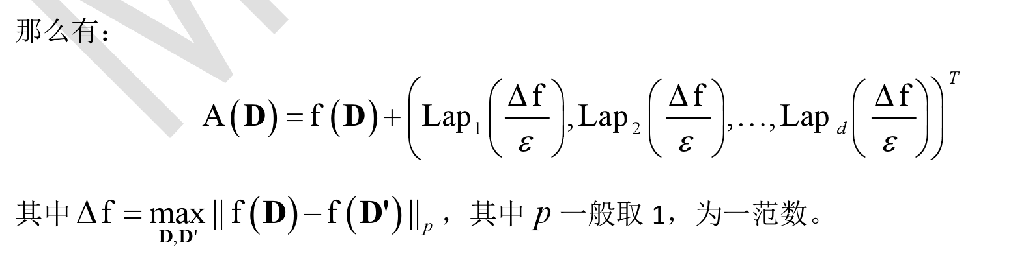
4. 无线网络隐私保护技术
4.3.2 差分隐私的基本概念
Δf：敏感度
从这里可以看出，隐私预算ɛ越小，虽然保护等级越高，但是对应的添加的噪音也越大。
115

Slide 116
4. 无线网络隐私保护技术
4.4 本章复习重点
希尔伯特曲线
差分隐私
116

Slide 117
期末复习课
1
无线局域网及其安全
2
无线传感器网络安全
3
博弈论与无线网安全
4
隐私保护与无线网安全
5
车联网安全、区块链与IoT
6
联邦学习与无线网络安全
117

Slide 118
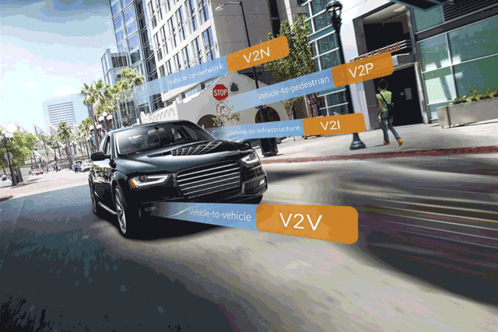
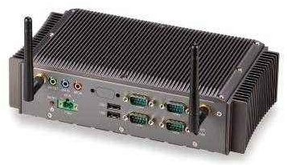
5. 车联网与区块链
5.1 车联网概述
车联网（Internet of Vehicles）是以车内网、车际网和车载移动互联网为基础，按照约定的通信协议和数据交互标准，在车-X（X：车、路、行人及互联网等）之间，进行无线通讯和信息交换的大系统网络，是能够实现智能化交通管理、智能动态信息服务和车辆智能化控制的一体化网络
GPS+蜂窝网
并不是完整意义上的车联网
118

Slide 119


5. 车联网与区块链
5.2 车联网安全风险
安全
完整性：防止消息被攻击者篡改
认证性：保证消息都来自合法用户，防止攻击者伪造消息
不可否认性：消息发送者不能否认其发送的消息
隐私
身份隐私：隐私保护保证消息接收者无法获知消息发送的真实身份，或者确定两个消息是否来自同一个发送者
      位置隐私
条件隐私：发现虚假消息时可追踪消息生成者身份
119

Slide 120
5. 车联网与区块链
5.2 车联网安全风险
作为在智能交通应用中具有典型性和先进性的车联网， 因其应用环境的特殊性和网络组织的复杂性， 其安全问题更加突出，主要表现在以下三点：
从网络拓扑来看， 车联网中节点之间的连接方式更加灵活，复杂的网络结构和应用随之带来了新的更加复杂的安全问题。
无线通信固有的缺陷与车联网应用的高可靠性、高安全性之间存在着矛盾。
作为车联网数据承载的互联网，其安全隐患和威胁在车联网中依然存在， 而且还会随着车联网的应用发展而不断演变， 进而形成新的安全威胁。
120
Notes:
2.无线通信：车联网中的车-车通信以及车-路通信全部采用无线移动通信方式，

Slide 121
5. 车联网与区块链
5.2 车联网安全风险
例如：
车辆定位安全威胁
传感器网络安全威胁
电子车牌安全威胁
干扰攻击
虚假信息攻击
隧道攻击
…
121

Slide 122
5. 车联网与区块链
5.2 车联网安全风险
车辆定位
车辆定位是车联网的关键技术之一， 车联网的大量应用都与位置信息有关， 尤其是车速、加速度、运行方向等涉及到车辆运行安全的信息必须与特定的车辆及其当前位置相关， 没有准确位置信息的监测数据不但没有应用价值， 而且会为车联网带来安全隐患。
车辆定位安全威胁
攻击者可以利用无线通信的开放性随意地侦听网络中的信息并进行伪造，或者将自己扮演为信标节点发送虚假定位参照信息来误导未知节点
虫洞攻击是一种典型的适用于车联网环境的攻击方法，它不仅通过扰乱节点之间的正常跳数产生错误的定位信息，而且利用篡改、选择性地转发接收到的信息，破坏网络中正常传输的数据。
122

Slide 123
5. 车联网与区块链
5.2 车联网安全风险
传感器网络
单一数量和功能的传感器提供的信息无法满足其应用需求， 必须同时运用包括压力、温度、湿度、速度、红外、激光等多种功能的不同传感器， 获得多种感知数据并集成， 再通过优化处理获得车辆的特定状态信息，来为车联网应用提供信息依据。
然而，从各传感器节点收集所需的数据，并进行融合操作的过程中易受到多种攻击：
攻击者入侵数据融合节点或将自己冒充为数据融合节点，修改数据融合的规则或策略，从而产生错误的融合后的数据并将其发送给应用系统或上层设备；
攻击者在入侵传感器节点或将自己冒充为合法的传感器节点后， 向数据融合节点故意发送错误信息。
以上两种方式， 都会破坏传感器。
123

Slide 124
5. 车联网与区块链
5.2 车联网安全风险
电子车牌
车辆的注册管理一直是交通管理部门的工作重点，也是车联网需要实现的重要功能。
车牌管理通过对车辆分配一个唯一的身份标识，实现对车辆从注册、安检、违章处理到报废等一系列环节的过程管理，解决车辆管理中存在的黑车、套牌车、肇事车逃逸、车牌伪造等违法问题。
电子车牌面临的安全问题主要有以下几点：
拆除或物理损坏电子标签、标签内容篡改、非法读取标签信息、伪造标签等。
电子标签与读写器之间的通信是非接触式的，两者之间的身份认证和数据加密机制也存在被攻击的风险。
通过标签中车辆ID 唯一性进行的对车辆的跟踪和定位，导致用户隐私的泄露。即使在加密系统中无法知道标签中包含的具体内容， 但通过固定的加密信息仍然可以对标签进行跟踪和定位。
124
Notes:
根据系统的要求， 数据融合节点（Aggregator Node ） 从各传感器节点（General Node ）收集所需的数据， 并进行融合操作， 然后将融合后的数
据提交给相应的应用系统或上层通信设备。

Slide 125
5. 车联网与区块链
5.2 车联网安全风险
干扰攻击
在车联网中，车辆间以无线方式随机接入或离开网络，并共享无线信道。攻击者可以向特定区域发射大功率干扰信号，扰乱车辆之间的正常通信，使信号收发节点失去正常的信号收发能力，从而形成干扰攻击。
虚假信息攻击
虚假信息攻击是借助车联网中节点之间共享开放信道的特点而实现的一种主动攻击方式。在车联网中，当攻击者一旦捕获共享信道所在的频段后， 就可以冒充为合法的车联网节点，向网络中发送虚假信息，也可以篡改、延迟转发或丢弃接收后需要转发的信息，从而实现攻击目的。
隧道攻击
隧道攻击是指网络中的恶意节点通过创建隐蔽通信通道，以此来隐瞒节点之间的真实路径，使路由选择、节点定位等涉及到路径信息的算法因所获得信息的虚假性而失效。
125

Slide 126
5. 车联网与区块链
5.2 车联网安全风险
此外，还存在一些应用安全的威胁，包括：
数据的非法访问、轨迹隐私泄露、Sybil 攻击、黑洞攻击等
数据的非法访问
非法访问是指对数据的非授权或越权访问， 破坏了数据的保密性和完整性。例如利用密码攻击等手段，窃取或截获用户帐号和口令等信息等。
轨迹隐私泄露
由于车辆的运行轨迹中包含着或者可以推导出内容丰富的敏感信息（例如什么时间去过什么地方、驾驶者的生活习惯及健康状况等） ，攻击者可以收集丰富的车辆轨迹信息， 并经分析获得用户的隐私。
女巫攻击
Sybil攻击是车联网中常见的基于身份的攻击方式， 发起攻击的节点（Sybil节点） 通过伪造车辆的身份标识（ID） 来创建错误的目的地址， 达到攻击目的。
黑洞攻击
与虫洞攻击不同的是， 黑洞攻击属于一种内部攻击方式，是由已经被授权的网络内部恶意节点发起的一种攻击。
126
Notes:
数据的非法访问：利用密码攻击等手段，窃取或截获用户帐号和口令等信息
轨迹隐私泄露： 由于车辆的运行轨迹中包含着或者可以推导出内容丰富的敏感信息（ 例如什么时间去过什么地方、驾驶者的生活习惯及健康状况等） ， 所以攻击者可以收集丰富的、细粒度的车辆轨迹信息， 并经分析获得用户的隐私。
虫洞攻击： 是一种典型的发生在网络层的DoS 攻击方式， 攻击节点无需获得系统的身份认证便可以对网络进行功能干扰和破坏。

Slide 127
5. 车联网与区块链
5.3 车联网消息分类与安全共享技术
车联网中的安全问题很大一部分存在于消息传输中。我们按照内容及其实时性要求，主要将消息分为两大类：
    状态消息
    通知消息
127
Notes:
VC is very useful. However, it also suffers from some specific security challenges:

Slide 128
5. 车联网与区块链
5.3 车联网消息分类与安全共享技术
  一般状态消息
    车速
    加速度
    位置
    方向
    刹车
    …
  特殊状态消息
    取证
      交通事故
      异常驾驶
    车辆设计改进/车辆召回
      车辆状态
      车辆异常
状态消息
    特点
    发送频率高（100ms发送一次）
    数据量大
    实时性要求高
    后验性安全对策
    特点
    发送频率不高
    实时性相对不高
    保存时间相对较长
128

Slide 129
5. 车联网与区块链
5.3 车联网消息分类与安全共享技术
一般状态消息安全共享——后验性对策
匿名证书+传统数字签名
伪名+基于身份的签名
群签名
其他
129

Slide 130
5. 车联网与区块链
5.3 车联网消息分类与安全共享技术
通知消息
  交通事故
  道路拥堵信息
  道路损坏
  道路异常
  …
  可实现更高的安全保障
  后验性
  先验性
  先验-后验性
    特点
    实时性要求通常不高
    数据量不大
    保存时间相对较长
130

Slide 131
5. 车联网与区块链
5.3 车联网消息分类与安全共享技术
通知消息安全共享——后验与先验对策
后验性对策
  数字签名+惩罚机制
先验性对策
  门限机制
  门限签名
  可链接群签名
先验-后验性对策
  门限机制+数字签名+惩罚机制
131

Slide 132
5. 车联网与区块链
5.4 车联网通信协议
各类车辆和设备是由不同的厂家所生产的。为了让本不兼容的它们能都有次序地、高效地、公平地相互通信，我们需要建立通信标准来规范它们的信号发送和接收行为。现如今，V2X 领域存在着两大通信标准，即 DSRC和 LTE-V。
DSRC（车载专用短程通信）：DSRC 是由电气电子工程师学会（即 IEEE）制定，并且有主要车辆生产商支持的标准。
LTE-V（长期演进技术-车辆通信）：LTE-V 是由第三代合作伙伴计划（即 3GPP）通过拓展 LTE 而制定的。
132

Slide 133
5. 车联网与区块链
5.4 车联网通信协议
DSRC VS LTE
DSRC、LTE各有优势。
在标准进程与导入方面，DSRC发展较成熟，美国、欧洲等国家已提出相关标准规格
在布建上DSRC由于需要安装新的路侧设备，将增加导入成本与时间，LTE-V则能够整合既有的基站装置，不需要大量布建新基础建设，可缩短导入时间，两者之间互有优势。
现有的研究表明，相较于 DSRC，LTE-V 拥有更大的带宽，因而能更好地支持非安全性应用，例如文件下载和互联网连接。
133
Notes:
工作在915 MHz与5.9 GHz不同频段的DSRC的性能也是不一样的。
在实际需求下，设计DSRC协议所要达到的标准是3～27 Mbit/s，3Mbit/s即为标准速率，27 Mbit/s为最大能达到的速率。

Slide 134
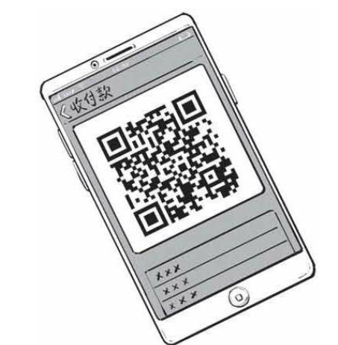
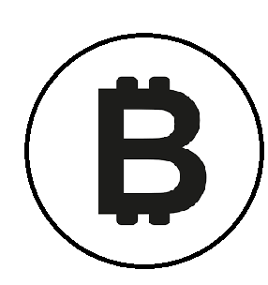
5. 车联网与区块链
5.5 区块链简介
在社会发展中，随着商品越来越多，这就需要更多的钱去买，于是有了比金银更方便带、更方便造的纸币
发展到后来，人们觉得纸币也麻烦，于是有了方便付款的电子货币
由电子货币发展到数字货币
两者不是实体货币
这里统称记账货币
134
Notes:
134

Slide 135



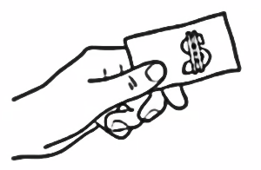
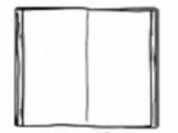



5. 车联网与区块链
5.5 区块链简介
记账货币不是实体货币，他们面临记账问题：
由于缺少了实体的交换，谁来负责记录交易的过程呢！
小明借钱给老刘
老刘借钱之后却赖账了，小明哭诉无门
转账记录
转账记录
这时小明找来了村长老王，原来老王一直有一套村子的账簿，记录着金钱的流动情况，这下老刘就跑不掉了。
135
Notes:
135

Slide 136

5. 车联网与区块链
5.5 区块链简介
其实，老王德高望重，村里的大家都很信任他，他也掌握了我们所有人的账簿，我们也愿意把钱存到老王那里，这就是一种对中心化的信任。
如果我把村里所有人都叫过来，让每个人都记录一下借钱情况呢？
这就叫做去中心化！
转账记录
转账记录
转账记录
转账记录
136
Notes:
136

Slide 137
5. 车联网与区块链
5.5 区块链简介
但是随着时间的流逝，村里的大家最近对老王开始有了一些担忧！
老王年迈已高，万一有个三长两短，那账簿和钱怎么办？
村里最近有小偷出现，万一账簿被偷了怎么办？
老王每次记账存钱，都会向我们收取手续费，而且手续费一年比一年高，怎么办？
老王掉钱眼儿里去了，把我们的钱借给别人，万一我们一起去找老王拿钱，他拿不出来这么多怎么办？
老王自己私吞了这些钱怎么办？
还有的担心老王要是生病，那账簿就查不了了。
…
这就是所谓的中心化所带来的巨大问题！
137
Notes:
137

Slide 138
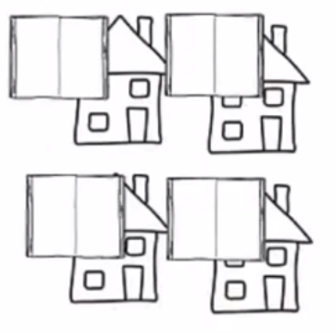
5. 车联网与区块链
5.5 区块链简介
有一天，村民们就聚在一起开了个会，决定每家每户都存一个账簿，村民间的转账都通过一个大喇叭向全村的人通告，收到通知以后，村民们就在自己的账簿上记录下来
这就是当下去中心化的概念！
这时候，如果老王的账簿搞丢了，也完全没有关系了，因为每个人都有一个账簿
转账记录
转账记录
转账记录
转账记录
138
Notes:
138

Slide 139

5. 车联网与区块链
5.5 区块链简介
转账记录
转账记录
如果小偷来偷账簿呢？也没关系，除非他能偷走所有的账簿，不然我们还是能够恢复出原来的账簿来！
即便我们的村长换人了也没关系，因为此时我们可以说账簿是属于我们整个村子的！
转账记录
转账记录
其实，账簿上的每一页纸，就是我们所说的区块，而账簿本身，也就是区块链！
区块
区块链
139
Notes:
139

Slide 140

5. 车联网与区块链
5.5.1 区块链发展1.0
比特币区块链是区块链最原始的一种应用方式，它构建了一种全新的、去中心化的数字支付系统。
其无障碍的跨国支付以及低成本运营的去中心化体系，都让这个系统变得魅力无穷。这样一种新兴数字货币的出现， 强烈地冲击了传统金融体系。
  SWIFT：“环球同业银行金融电讯协会”
  停止为伊朗央行和指定的伊朗金融机构服务
140
Notes:
140

Slide 141
5. 车联网与区块链
5.5.2 区块链发展2.0
基于区块链技术可编程的特点，人们提出了智能合约。
而所谓的智能合约其实就是将一段可执行的代码托管到区块链，借助区块链不可更改和透明存储的特性，使得存储在区块链上的代码难以嵌入后门，并且保证被执行！
此时，部署在区块链上的代码就像是我们与区块链签署的合约一样，由于区块链诚实可信，所以我们自然不需要担心合约的有效性！
141
Notes:
141

Slide 142
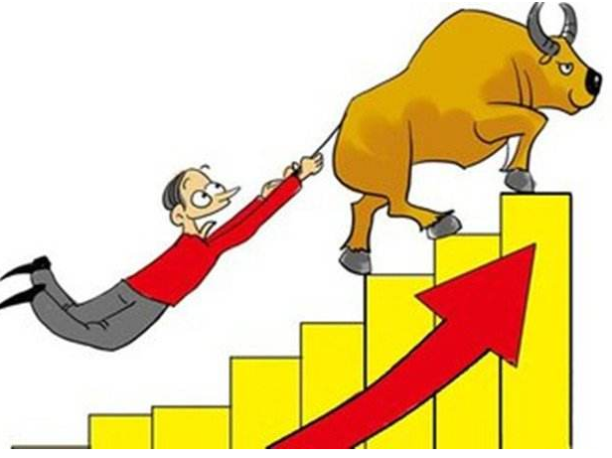
5. 车联网与区块链
5.5.2 区块链发展2.0
这使得区块链技术得以在例如股票、清算、私募股权等众多金融领域崭露头角。数字资产利用区块链数据的不可更改和可编程性，在区块链上登记的股票和债券，可依靠智能合约进行点对点的自主交易，自我结算。
142
Notes:
142

Slide 143
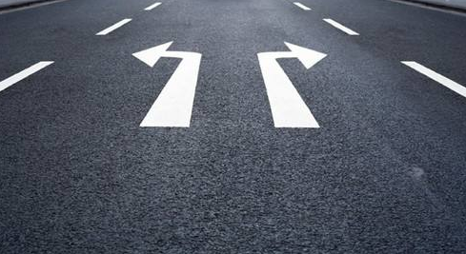
5. 车联网与区块链
5.5.2 区块链发展2.0
另一方面，区块链2.0同时支持了分片(sharding)技术，它极大地提升了区块链地处理速度。
举个恰当的比喻，现有的区块链就像一条繁忙的高速公路，这条高速公路的收费站暂时只有一个收费出口，很容易出现拥堵；而实现一个基于分片技术的区块链就像在高速公路上增加N个收费口，它将极大地提高汽车通过收费站的速度。
143
Notes:
143

Slide 144
5. 车联网与区块链
5.5.3 区块链发展3.0
信任是一种协议，存在于潜意识里，但潜意识是多变的，因而信任关系是不稳定的。而区块链就是用理性的技术，来解决人性中的不信任。
区块链3.0是希望形成一个完全去中心化的社会网络，使得我们能以极低的成本形成社会的信任关系，从而使整个社会运行成本大幅下降。
区块链3.0旨在将区块链融入生活，如公证、仲裁、审计、域名、物流、医疗、 邮件、鉴证、投票等其他领域中来。
届时，区块链将作为解决我们生活中一切计算与存储问题的底层支柱，时时刻刻保障我们的生活品质与安全。
区块链3.0时代的到来还需要各界科研和工程人员的不断努力！
144
Notes:
144

Slide 145
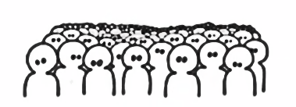
5. 车联网与区块链
5.6 比特币简介
比特币是一种P2P形式的虚拟的加密数字货币，其使用密码学的设计来确保货币流通各个环节安全性，并通过去中心化特性来确保没有人能够操纵比特币
比特币是怎么实现去中心化的呢？
比特币系统通过程序代码设定，每年发布定量的币，而每个人都可以拥有一份整个比特币系统的交易记录，这样谁都做不了假！毕竟，想要在每个人的账本上都搞破坏可太难了！
秘诀就是村里每个人都有”账本”
145
Notes:
145

Slide 146
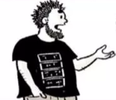

5. 车联网与区块链
5.6 比特币简介
我们假设Bob想要转一笔钱给Alice。
那么Bob和Alice首先需要拥有自己的账户，区块链的账户其实就是一串地址，转账是把比特币从一个地址转移到另一个地址。
Bob和Alice的地址可能长下面这样
地址：2A39CBa2390FDe
地址：AAC9CBa239aFcc
146

Slide 147

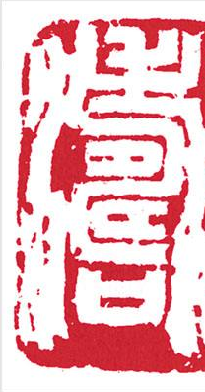

5. 车联网与区块链
5.6 比特币交易流程
那么Bob怎么证明这个地址账户是他的呢？
他拥有两把钥匙，一个私钥，一个公钥
  我们可以把这两把钥匙理解成刻一个章摔成两半，一半私用，一半公用。
他把私用章留着自己用(其他任何人都用不了)，公用章送给大家用。
公用章
私用章
地址：2A39CBa2390FDe
比特币地址是由公钥经过一系列单向的哈希算法得到
147

Slide 148

5. 车联网与区块链
5.6 比特币交易流程
Bob首先填好汇款单信息，在转账的时候先用私用章给汇款单盖章。
盖私章
地址：2A39CBa2390FDe
收到汇款单的人，就可以用公用章来确认这个汇款单的有效性。
用公用章盖章后和私用章对比，如果中间的裂缝在显微镜下也完美吻合，就证明确实是Bob发来的汇款单。
盖公章
地址：AAC9CBa239aFcc
完美匹配
148

Slide 149
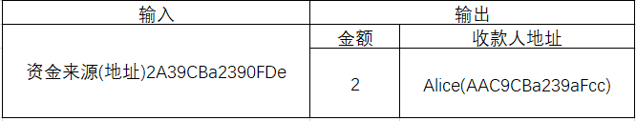
5. 车联网与区块链
5.6 比特币交易流程
那么汇款单里面都写了些什么呢？简单来说如下图：
Bob在填完汇款单并盖章之后，会把这张单子发给所有参与者(村民)，每一个接收到单子的人，都会默默地把单子复制一份，写在手上。
但一张汇款单的分量太小了，还不值得往大家的账本上记录，等到村民们收集到一定数量的汇款单之后，他们就要开始动脑算一个数学难题！
149

Slide 150
5. 车联网与区块链
5.6 比特币交易流程
第一个算出数学难题的村民就把自己攒了许久的汇款单和题解打包在一起，告诉所有人，我算出答案了！于是大家纷纷去验证这个答案，确定没问题之后，大家就把这些汇款单和题解真正记录在自己的账簿上。
这其实就是比特币中，记账权的争夺！(即第一个算出数学难题的人抢到了记账权！)
数学难题可不是白算的，抢下记账权的村民，会拿到比特币系统给他的比特币奖励！(目前是12.5个比特币)
150

Slide 151
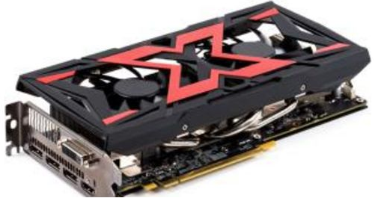

5. 车联网与区块链
5.6 比特币交易流程
算数学难题的过程，其实也就是所谓的”工作量证明(POW)”,它在密码学上通过杂凑函数来实现，每次引入一个随机数进行大量运算，最终算出一个系统想要的值，所以说，算数学难题比拼的其实是算力(也就是狭义上的硬件能力)!
这也是为什么比特币一火，显卡就涨价!
ASIC(Application Specific Integrated Circuit)矿机
151

Slide 152
5. 车联网与区块链
5.6 比特币交易流程
最后，我们简单说说比特币为什么安全！
首先，是我们的盖章机制，在密码学上叫做数字签名算法！即便是当下最优秀的计算机，也需要几百年才能破解。这个盖章机制能够证明汇款单确实是你本人签的！
然后，我们的“每人一本账”的形式，能够确保账本安全，并且不被篡改(除非半数以上的村民都不干了，或者半数以上村民一起作假)。
152

Slide 153

5. 车联网与区块链
5.6 比特币交易流程
如果我们要验证某一比记在账本中的汇款单有没有被造假，我们应该怎么办呢？
一般的想法，就是多找几个人的账本，然后大家找出要验证的汇款单(O(n))，当面对质，但是这样真的高效吗？
所以比特币引入了merkle树，它是比特币实际使用的存储方式。
在树形结构中，每个节点之间会存在父-子关系(箭头)，循着关系去搜索十分快速。
153

Slide 154
5. 车联网与区块链
5.6 比特币交易流程
底下的每一份交易都是一张汇款单。
每一份Hash{数字}，都是对下一个节点使用哈希算法的结果。
Merkle树就是这样层层哈希上来，最后会聚集到一个点上来，这个点叫做merkle根。
154

Slide 155
5. 车联网与区块链
5.6 比特币交易流程
Q: 那么我们现在怎么验证一比交易呢？假如要验证区块结构图中交易6。
Merkle根
A: 只需要从交易6哈希值沿Merkle树上溯至区块头根哈希处的哈希序列 (即Hash6, 5, 56, 78, 5678, 1234，1-8) 来确认交易的存在性和正确性即可。
在N个交易组成的区块中确认任一交易只需要计算O(log2(N))个字节的哈希值，非常快速高效
155

Slide 156

5. 车联网与区块链
5.6 比特币交易流程
通过使用merkle树的结构，我们把区块分成区块头和区块体
区块头记录了整个区块的整体信息，包括一个merkle树的头，而区块体记录了整个merkle树。
156

Slide 157
5. 车联网与区块链
5.6 比特币交易流程
我们平时只要随身携带区块头就可以了
当需要的时候再通过merkle根去寻找需要验证的交易
这也叫比特币的简化支付验证技术
区块头的其他参数含义：
父区块哈希：对上一个区块的哈希值，大小为32字节
版本：代表当前区块的版本号，大小为4字节
时间戳：记录着区块的生成时间，大小为4字节
难度，随机数：和解决数学难题的相关参数，大小为4字节
Merkle根：大小为32字节
157

Slide 158
5. 车联网与区块链
5.7 共识算法
大家也为不同类型的区块链发明出了不同的记账权争夺方式。
除去我们比特币的工作量证明(POW，通过比谁先算出来数学难题来争夺记账权)之外，主流的还有POS，PBFT等。
由于这些算法的主要功能是让一堆记账人达成谁能记账的共识，所以这类算法又被统称为共识算法！
之前，我们已经介绍过了工作量证明(POW)，现在我们再来介绍一下权益证明(POS)。
我们回想一下POW的工作形式，即通过比谁先算出数学题的方式来抢夺记账权，那么如果现在村民当中出现了一个天才，他的计算能力超强，每次都是他先抢到记账权，这该怎么办呢？
158

Slide 159
5. 车联网与区块链
5.7 共识算法
POS在这时粉墨登场。POS也即权益证明。
简单来说就是拥有更多的币，谁就拿到记账权。这里的币考虑了币的数量和币龄两个因素。
  什么是币龄呢，简单理解，就是你拥有币的时间。
  也就是说，你拥有的币越多，币龄越长，就有越大的概率获得记账权。
这个形式很像股份公司的形式，即谁是大股东谁说了算！
POS当然也有它自己的问题:
如何在规则上限制股东的权力，防止一家独大，是POS在具体实现中需要考虑的问题。
159

Slide 160
5. 车联网与区块链
5.8 本章复习重点
  车联网安全风险及攻击者类型
  消息分类与安全共享技术
    通知/状态消息及先后验对策
  车联网通信协议
    DSRS与LTEV
  区块链基本概念及其结构
  比特币交易流程
  共识算法
160

Slide 161
期末复习课
1
无线局域网及其安全
2
无线传感器网络安全
3
博弈论与无线网安全
4
隐私保护与无线网安全
5
车联网安全、区块链与IoT
6
联邦学习与无线网络安全
161

Slide 162
6. 联邦学习与无线网络安全
6.1 联邦学习的定义
联邦机器学习是一个机器学习框架，能有效帮助多个机构在满足用户隐私保护、数据安全和政府法规的要求下，进行数据使用和机器学习建模。
联邦学习系统是一个学习过程，数据所有者{P₁, …, P_{N}}，利用各自的数据{D₁, …, D_{N}}共同训练一个模型M_{FED} 。
在此过程中，任何数据所有者P_{i}都不会向其他人公开其数据D_{i}。
通过安全的参数交换和聚合，建立共享的机器学习模型。
训练过程中，每个参与者都将数据保留在本地，数据不互通，保护隐私。
联邦学习模型相关信息都是以加密方式交换，且最终模型效果逼近理想模型（将所有训练数据集集中在一起得到的机器学习模型）。
发布
162

Slide 163

6. 联邦学习与无线网络安全
6.2 分布式机器学习介绍
分布式机器学习也称为分布式学习，是指利用多个计算节点（也称为工作者，Worker）进行机器学习或者深度学习的算法和系统，旨在提高性能、保护隐私，且可扩展为规模、更大数据量更大的模型。
数据传输隐私威胁
联邦学习和分布式机器学习（Distributed Machine Learning，DML）有许多共同之处
例如二者都使用分散化的数据集和分布式的模型训练。
很多研究者也把联邦学习看作分布式机器学习的一种特殊形式，或者把联邦学习看成是分布式机器学习的下一步发展。
163

Slide 164

6. 联邦学习与无线网络安全
6.2.1 分布式机器学习介绍
DML可以分为两类：
1、面向扩展性的DML（Scalability-Motivated DML）
数据传输隐私威胁
广泛用于解决大规模机器学习问题中的计算资源和内存空间限制。
大规模的数据以及机器学习的模型需要可扩展的并行计算来解决数据的集中存储需求、更弹性化和更廉价的计算资源。
控制中心拥有对所有数据的访问和分配权力，扩展采用的计算资源的算力接近，计算设备可靠等。
参数服务器系统
164

Slide 165
6. 联邦学习与无线网络安全
6.2.2 分布式机器学习介绍
DML可以分为两类：
2、面向隐私保护的DML（Privacy-Motivated DML）
数据传输隐私威胁
在许多实践领域，数据分散于不同的客户、组织和机构中，为了收集更多的数据以改善性能，各参与方都拥有一些训练数据，具有协同训练机器学习模型的需求；公司也会从个人群体收集并分析数据，这就导致了数据隐私和安全的问题。
主要用于保护用户隐私，并通过分散的数据存储来确保数据安全。
参数服务器系统
165

Slide 166
6. 联邦学习与无线网络安全
6.3 联邦学习与分布式机器学习的区别联系
分布式机器学习涵盖了多个方面，包括把机器学习中的训练数据分布式存储、计算任务分布式运行、模型结果分布式发布等。
参数服务器系统（Parameter Server）是分布式机器学习中一个典型的例子，它将数据存储在分布式的工作节点上，通过一个中心式的调度节点调配数据分布和分配计算资源，以便更高效的获得最终的训练模型。
联邦学习中的工作节点代表的是模型训练的数据拥有方，其对本地的数据具有完全的自治权限，可以自主决定何时加入联邦学习进行建模。
相对地在参数服务器中，中心节点始终占据着主导地位，因此联邦学习面对的是一个更复杂的学习环境。
数据传输隐私威胁
166
Notes:
分布式机器学习：数据集中后，一台工作节点性能无法满足训练要求。由一个中心节点统一分配数据和计算资源，分配给多台节点训练。
联邦学习：每个参与者拥有自己的数据，用自己的数据进行训练。

Slide 167

6. 联邦学习与无线网络安全
6.4 隐私保护
联邦学习中的隐私保护
在联邦学习中，用户的隐私是重中之重。为了保护用户隐私，防止联邦学习应用被恶意方攻击，已采用多种技术来增强联邦学习的安全性，一般采用差分隐私、同态加密或二者结合。
167

Slide 168
6. 联邦学习与无线网络安全
6.5 隐私保护下的技术工具
联邦学习中常见的隐私保护技术有以下几种
多方安全计算 Secure Multi-party Computation (MPC)如借助同态加密 Homomorphic Encryption (HE)
差分隐私 Differential Privacy (DP)
168

Slide 169







6. 联邦学习与无线网络安全
6.5.1 同态加密
同态加密（Homomorphic encryption）是一种加密形式，它允许人们对密文进行特定形式的代数运算得到仍然是加密的结果，将其解密所得到的结果与对明文进行同样的运算结果一样。
在联邦学习过程中，也可以采用同态加密的方法，通过加密机制下的参数交换来保护用户数据隐私。
聚合器
参数都是加密的
参与方1
参与方2
参与方K
169
Notes:
Noise通常为差分隐私
门限解密后聚合器广播

Slide 170



6. 联邦学习与无线网络安全
6.5.2 同态加密-Paillier阈值变体
(k, n)
本地模型为何加噪声？
k
Truex, S., Baracaldo, N., Anwar, A., Steinke, T., Ludwig, H., Zhang, R., & Zhou, Y. (2019, November). A hybrid approach to privacy-preserving federated learning. In Proceedings of the 12th ACM Workshop on Artificial Intelligence and Security (pp. 1-11).
170

Slide 171
6. 联邦学习与无线网络安全
6.5.3 差分隐私
在差分隐私（DP）中，数据通常是由可信第三方进行加噪声来实现隐私。在联邦学习中，服务器作为DP机制的可信任实现者，确保隐私输出。但是我们通常需要减少可信任参与者的参与，最近几年提出了本地差分隐私（LDP）。
本地差分隐私通过让每个客户机在与服务器共享数据之前对其数据应用差分隐私，可以在不需要信任集中服务器的情况下实现差异隐私。
LDP相对于DP而言，不需要可信第三方的参与，而且数据在发送之前就已经实现了隐私保护。
相较DP，本地差分隐私会加入大量噪音。但前者要引入服务器。因此，需要一个介于DP和LDP之间的模型，例如，分布式差分隐私、混合差分隐私。
171

Slide 172


6. 联邦学习与无线网络安全
6.5.3 差分隐私
执行差分隐私方式
输入扰动：对训练数据进行随机扰动。
训练过程中添加扰动：在机器学习模型训练的过程中引入噪声。
输出扰动：对输出模型$w_{i}$添加噪声。
172
Notes:
前两个机器学习

Slide 173

6. 联邦学习与无线网络安全
6.6.1 联邦学习在车联网中的应用
173

Slide 174

6. 联邦学习与无线网络安全
6.6.2 联邦学习在无线传感网中的应用
174

Slide 175
谢谢!

